Slide 1
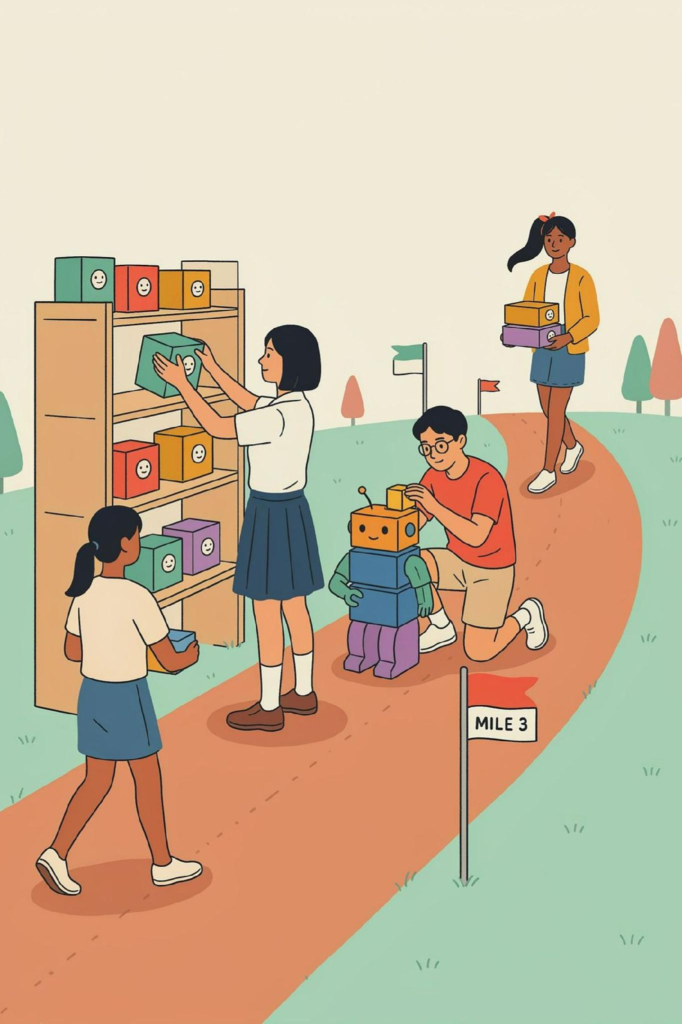



클론 코딩으로 오늘 MVP까지
강사가 만든 앱 하나를 골라 → 거꾸로 기획하고 → 바이브 코딩으로 → 배포까지
🟡 0단계 기획 · 선택
🔵 1단계 개발 프로세스
🔴 2단계 클론 실습 · MVP
오늘은 90분 동안 쉬지 않고 한 줄로 갑니다. 앱 하나를 고르고, 그 앱이 어떻게 기획됐는지 거꾸로 뽑아내고, 똑같이 돌아가는 MVP를 만들어 인터넷에 올립니다.

Slide 2

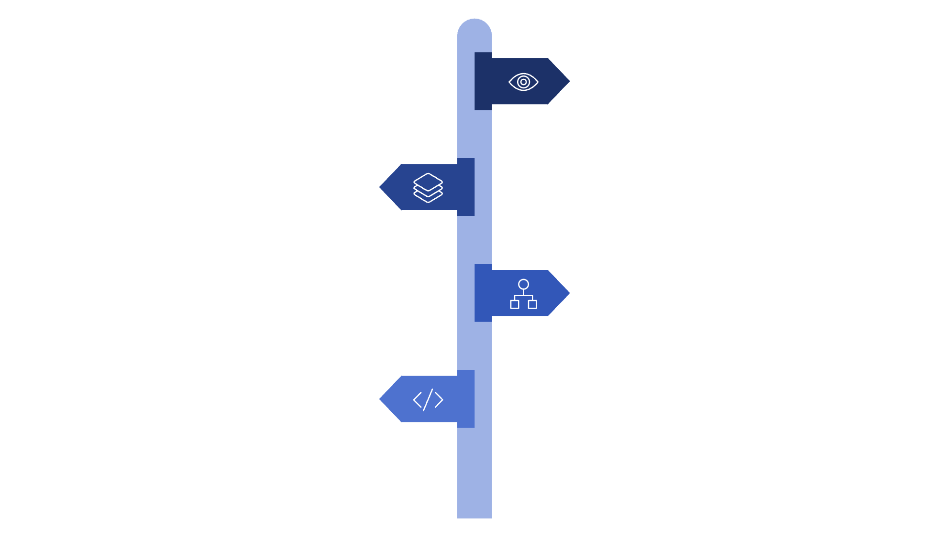
P02 · 클론 코딩이란? — 명화 따라 그리기
잘 만든 것 관찰
원본 앱의 흐름과 UI를 꼼꼼히 살펴본다.
구조 뜯어보기
컴포넌트와 데이터 흐름을 분해해 이해한다.
설계도로 옮기기
화면 구성과 연결도를 다이어그램으로 기록한다.
따라 만들기
설계대로 코드를 구현하고 동작을 확인한다.
🙅 그냥 복사
🙆 클론 코딩
코드를 통째로 붙여넣기
남는 것: 파일
원본 이름·로고 그대로
왜 이렇게 만들었는지 뜯어보고 다시 짓기
남는 것: 설계하는 눈
"○○를 따라 만든 학습용 클론"이라고 밝히기
화가들도 명화를 따라 그리며 배웁니다. 오늘 따라 만들 원본은 강사가 직접 만든 앱이라 마음껏 뜯어봐도 됩니다. 단, 배포할 때는 "학습용 클론"이라고 밝힙니다.

Slide 3
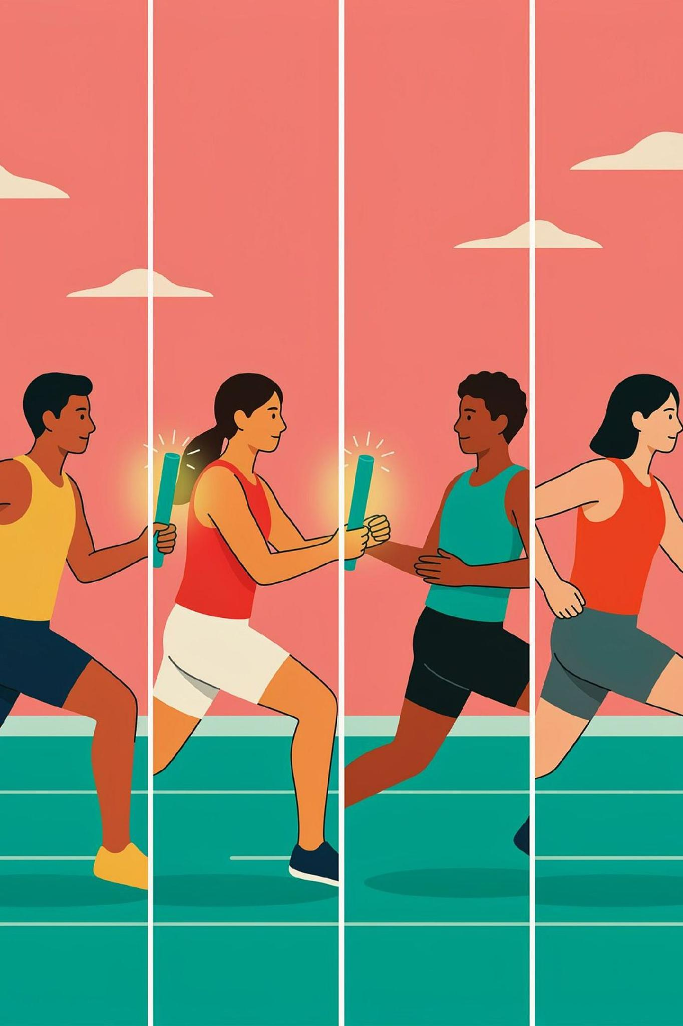




P03 · 오늘의 90분 — 바통 릴레이 🏃
🟡 0단계 · 기획
앱 1개 선택 · 역기획 → 클론 기획 캔버스
🔵 1단계 · 개발 프로세스
캔버스를 프롬프트와 파이프라인으로 → v0 마스터 프롬프트 + 파이프라인 지도
🔴 2단계 · 실습
v0 클론 → 배포 → CI/CD → 토론 → MVP 주소 + 다음 버전 백로그
앞 단계의 결과물이 다음 단계의 재료예요. 빠뜨리면 다음 주자가 못 뛰어요.

Slide 4
P04 · ⏱ 90분 타임라인 (쉬는 시간 없음)
🟡 00 – 25분
1
0단계 기획 — 3앱 체험 · 1개 선택 · 역기획 7단계 · 캔버스
2
🔵 25 – 50분
1단계 개발 프로세스 — 바이브 코딩 · v0 · GitHub · 코딩 에이전트 · Vercel · CI/CD
🔴 50 – 72분
3
2단계 v0 클론 실습 — 뼈대 · 데이터 · 엔진 · 탐정 · 배포
4
🔴 72 – 80분
CI/CD 연결 시연 — GitHub · 에이전트 · Preview · Production
🟢 80 – 90분
5
MVP 갤러리 · 토론 · 다음 버전
이 타임라인을 칠판 옆에 계속 띄워 둡니다. 밀리면 72~80분의 CI/CD 시연을 강사 시연 3분으로 줄입니다. 토론 10분은 지킵니다.

Slide 5
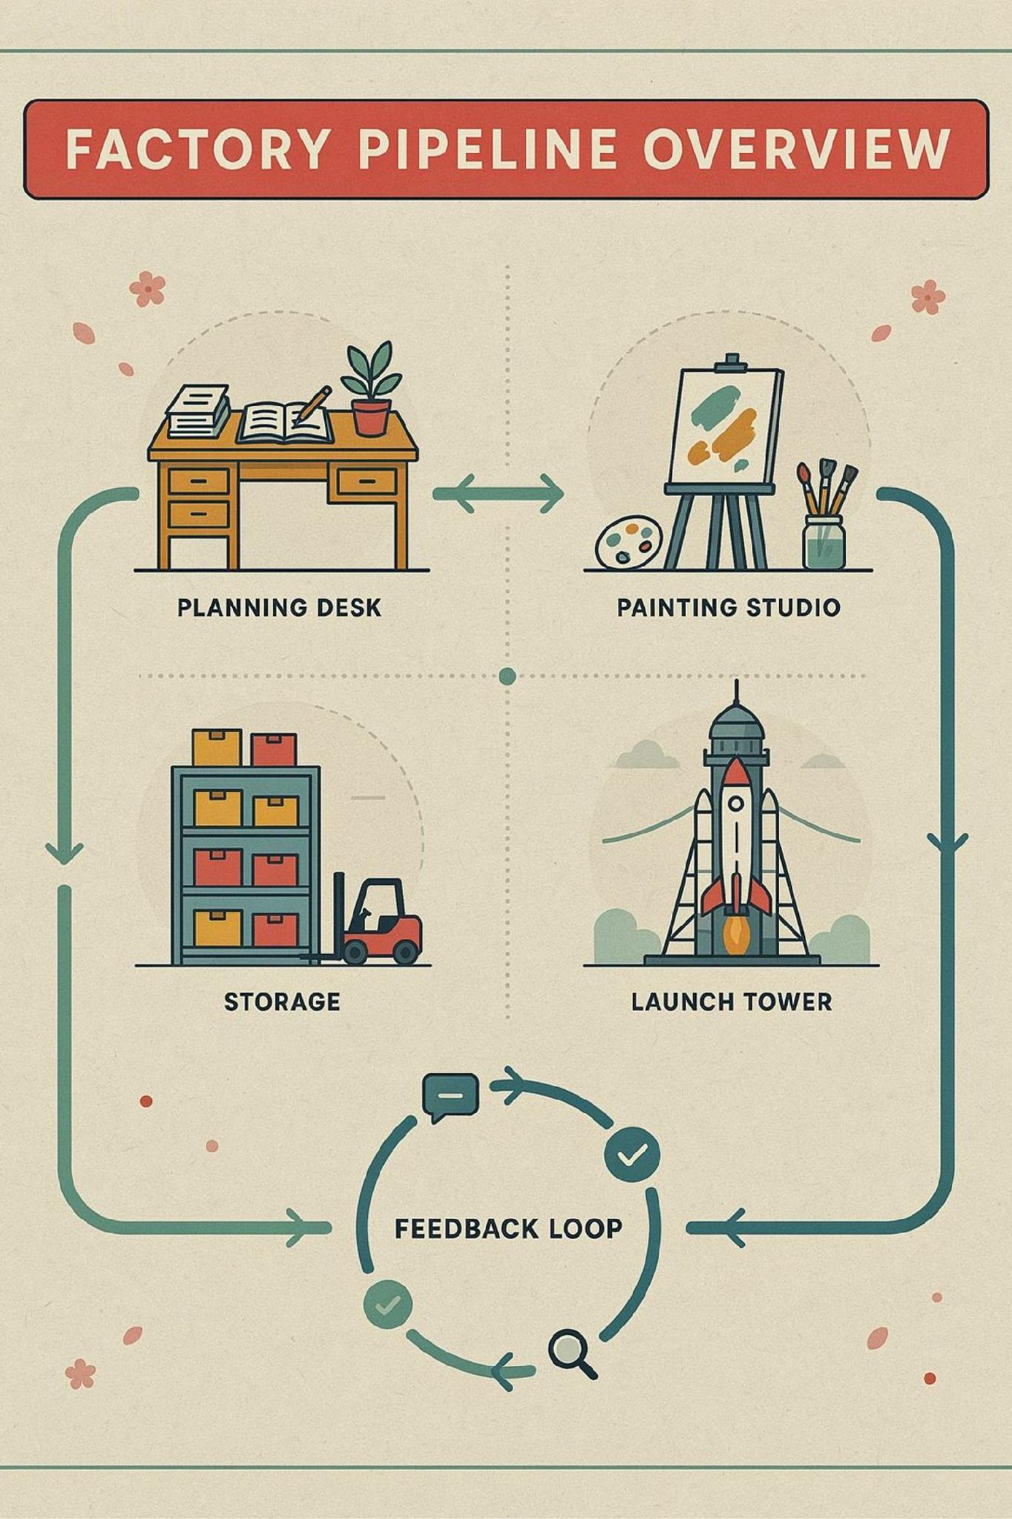
P05 · 오늘 끝에 보게 될 그림 — 먼저 보여 주기
📱 오늘 만들 MVP 구조
🔗 오늘 연결할 파이프라인
📱 손님 → 🏠 우리팀-클론.vercel.app
📋 기획 캔버스 → 🎨 v0 → 🐙 GitHub
🖥 화면 (v0) → 🚪 repo.ts · 🧠 engine.ts
🤖 코딩 에이전트 → ✅ CI 검사
📄 시드 JSON · 🗄 localStorage
🚀 Vercel 자동 배포 → 🔗 URL → 🙋 피드백 → 다시 📋
목적지를 먼저 보여 주면 90분 동안 길을 잃지 않습니다.
위는 "무엇을 짓나", 아래는 "어떻게 짓나"입니다.

Slide 6

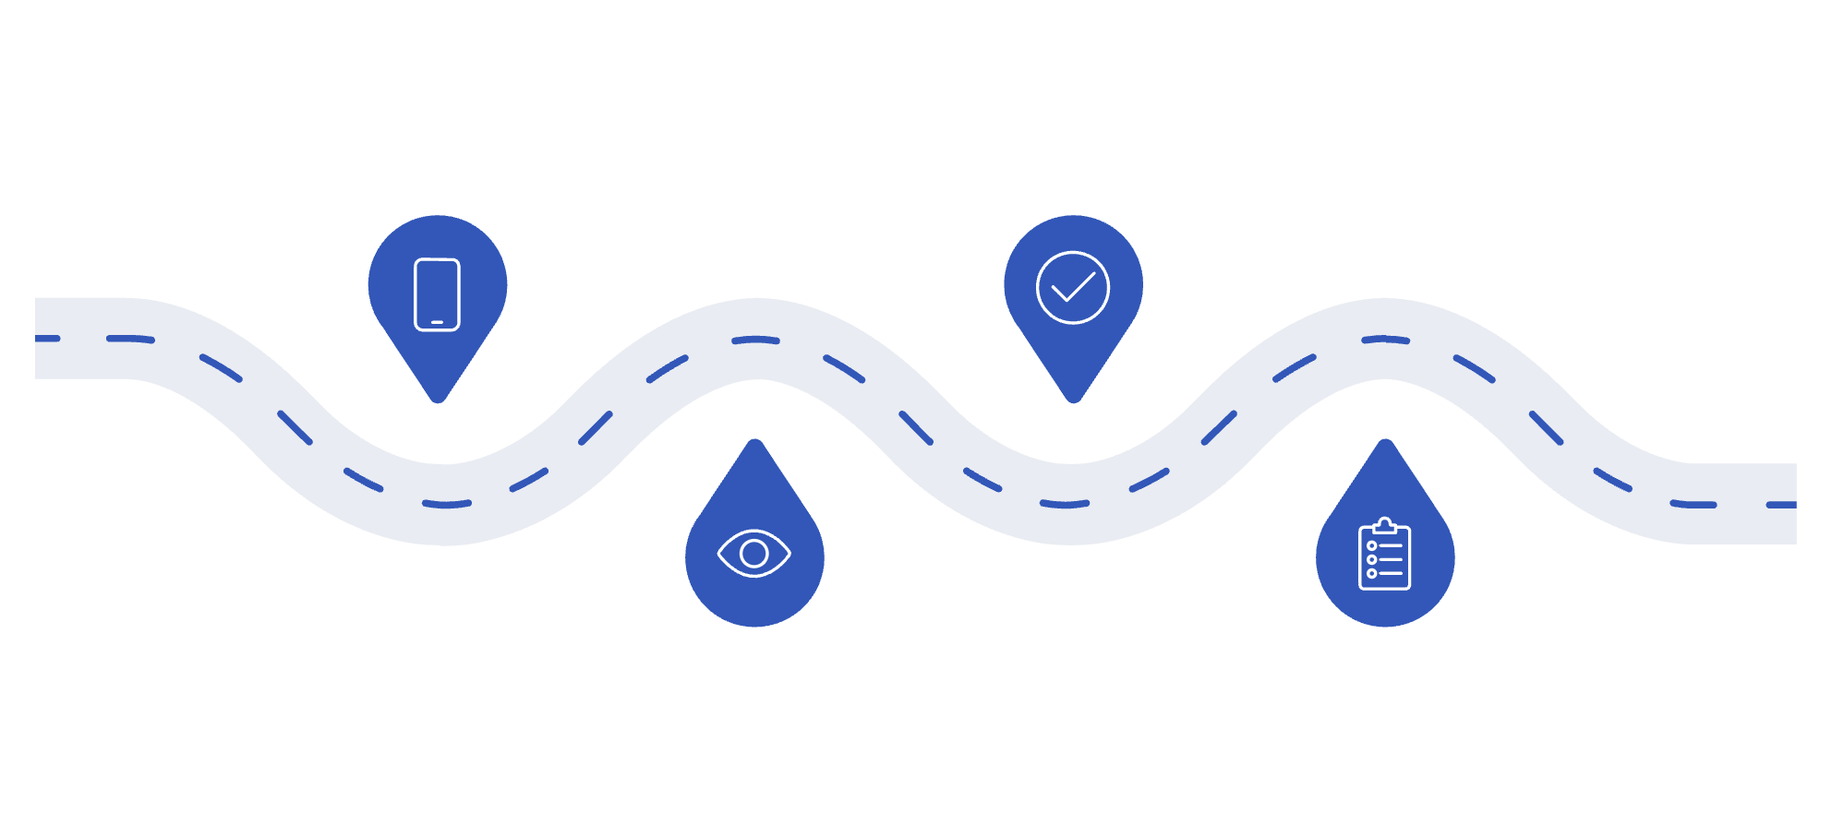
⏱ 00:00 – 25:00
P06 · 🟡 0단계 · 기획 — 하나를 고르고, 거꾸로 기획한다
3앱 체험
1개 선택
세 앱을 빠르게 사용해본다
하나를 골라 집중한다
강사 기획 보기
역기획·클론
강사의 기획을 관찰한다
역기획 후 캔버스에 정리
이 단계에서는 키보드를 잡지 않습니다. 눈 · 손가락 · 종이만 사용합니다. 0단계 25분은 전부 기획입니다. 노트북은 닫아 두세요.

Slide 7
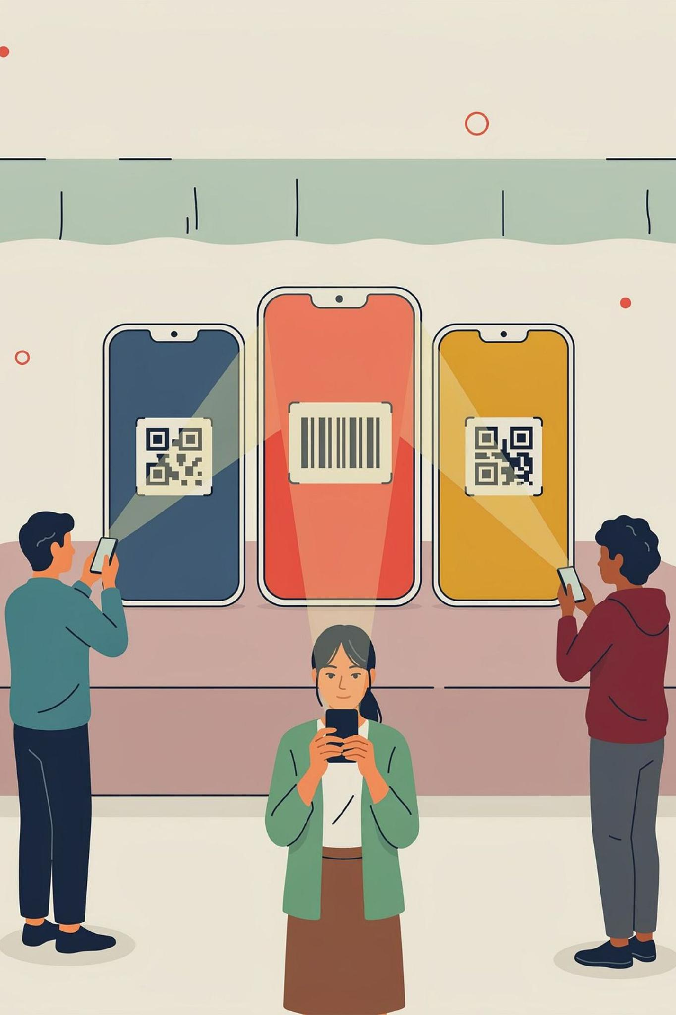
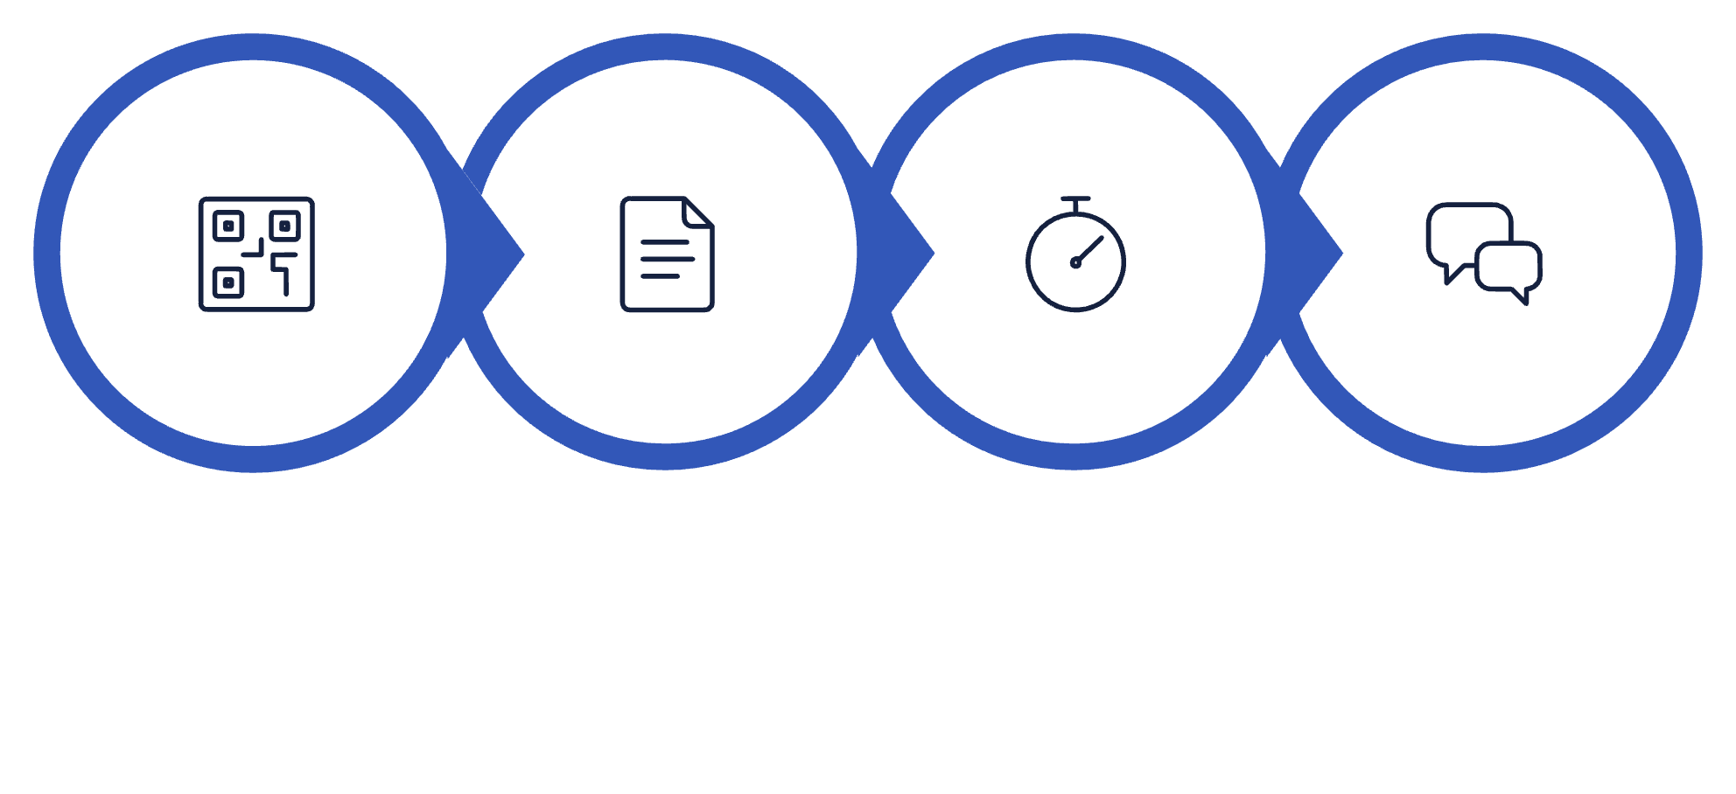
P07 · 강사가 직접 만든 앱 3개 — 지금 열어 보세요 📱
🔥 틴스파크AI
🎭 TeenDramaro · 마음무대
답은 끝까지, 질문은 넓게 — 질문 코칭
askback-omega.vercel.app
타로 × 사이코드라마 × AI 디렉터 — 내 이야기 연출
teen-dramaro.vercel.app
🅠 DeepQ · 딥큐
객관식 사진 → 서술형 + 루브릭 채점 — 문제 변환
deepq-omega.vercel.app
url 입력
약 1분 읽기
체험 2분
한 문장 말하기
팀원 3명이 각자 다른 앱을 하나씩 맡아 3분 체험한 뒤 서로 한 문장으로 소개하면 시간이 절약됩니다.

Slide 8
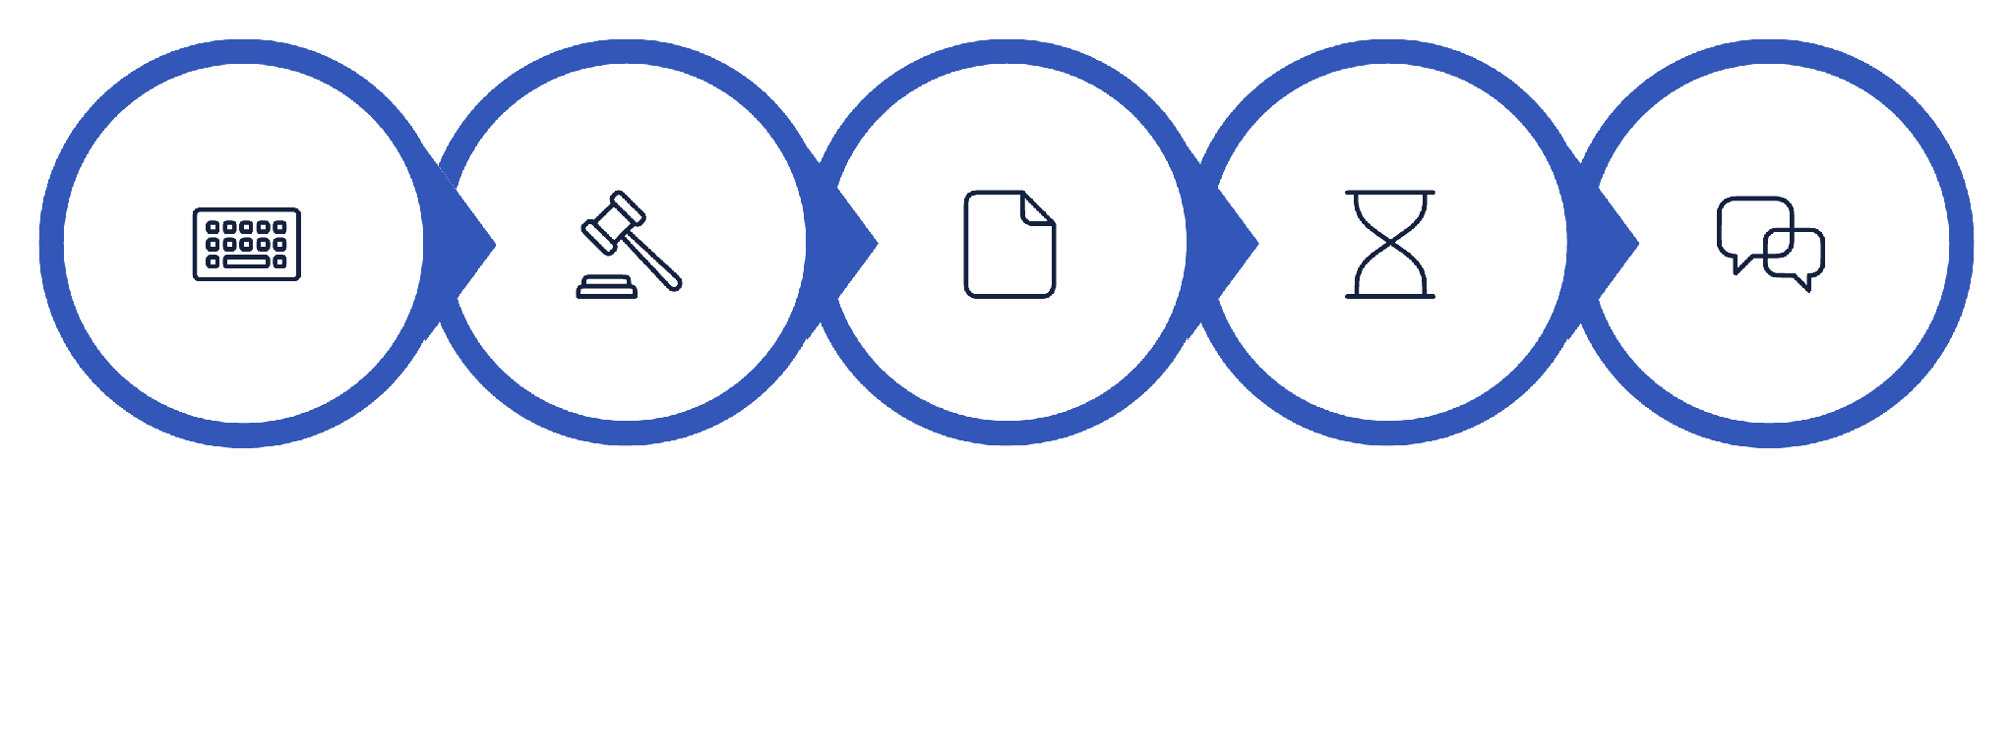
P08 · 세 앱의 공통 비밀 — 서버 0 · 로그인 0 · AI 호출 0
사용자 입력
규칙 적용
JSON 선택
생각 중…
답변 제공
질문 | 답 | 기술
Next.js + Vercel AI처럼 보이는 원리 | JSON 시나리오 + 규칙 + 로딩 딜레이 | Rule Engine
사용자 기록 | 브라우저 localStorage (이 기기에만) | Web Storage
그럼 핵심은? | 코드가 아니라 기획 | 무엇을, 어떤 순서로, 어떤 답을 준비했나

Slide 9
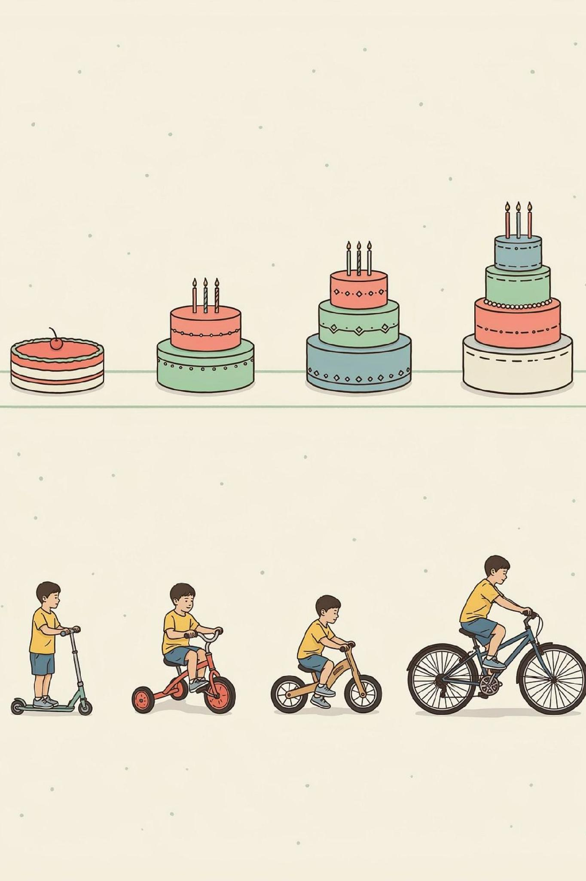
P09 · MVP란? — 오늘 만드는 "가장 작은 진짜"
🙅 케이크를 층별로
🙆 바퀴 → 킥보드 → 자전거
1층(빵)만 만들면 먹을 수 없음
다 만들어야 쓸 수 있음
킥보드도 탈 수 있음
매 단계 쓸 수 있음
MVP (Minimum Viable Product)
= 핵심 경험 하나가 처음부터 끝까지 되는 가장 작은 제품
클론 MVP = 원본의 핵심 흐름 1개만 똑같이 돌아가게
원본 앱의 기능을 전부 따라 하면 90분 안에 못 끝납니다. 핵심 흐름 하나만 끝까지 되게 하는 것이 오늘의 MVP입니다.

Slide 10
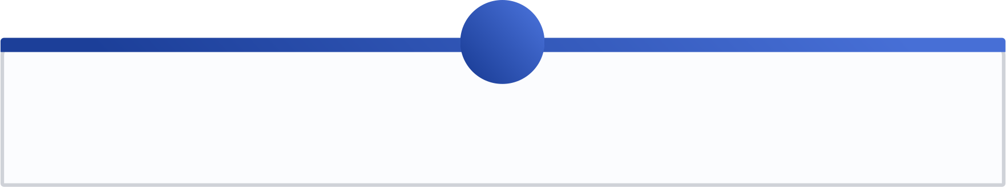
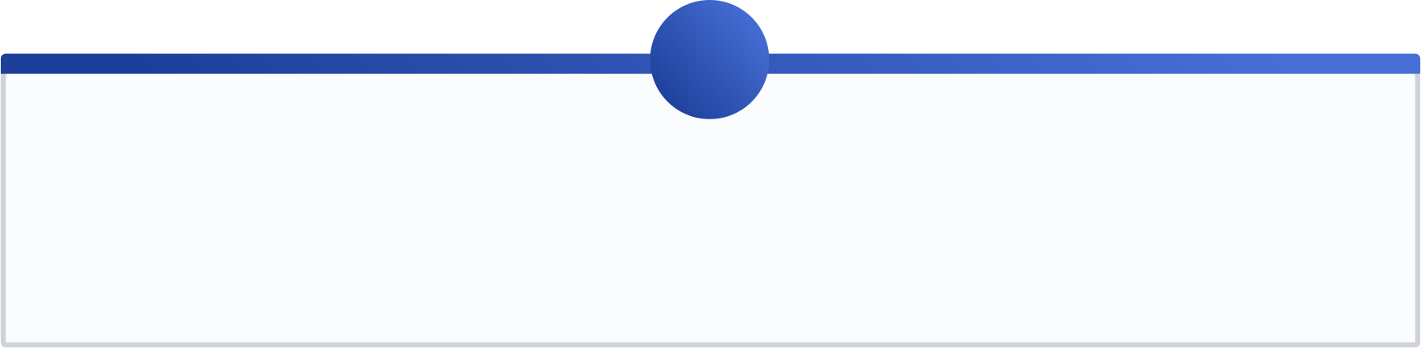
P10 · 강사는 이렇게 기획했다 — 기획 8단계
1
2
문제
페르소나
3
4
한 줄 정의
패턴
대화 루프 · 막 · 위자드
5
6
화면 흐름
기능 정의
7
8
데이터 · 가짜 AI 규칙
안 만들 것
세 앱 모두 이 순서로 기획했습니다. 키보드를 잡기 전에 ⑧까지 종이 위에서 끝났습니다. 우리는 이걸 거꾸로 거슬러 올라갑니다. 그게 역기획입니다.

Slide 11
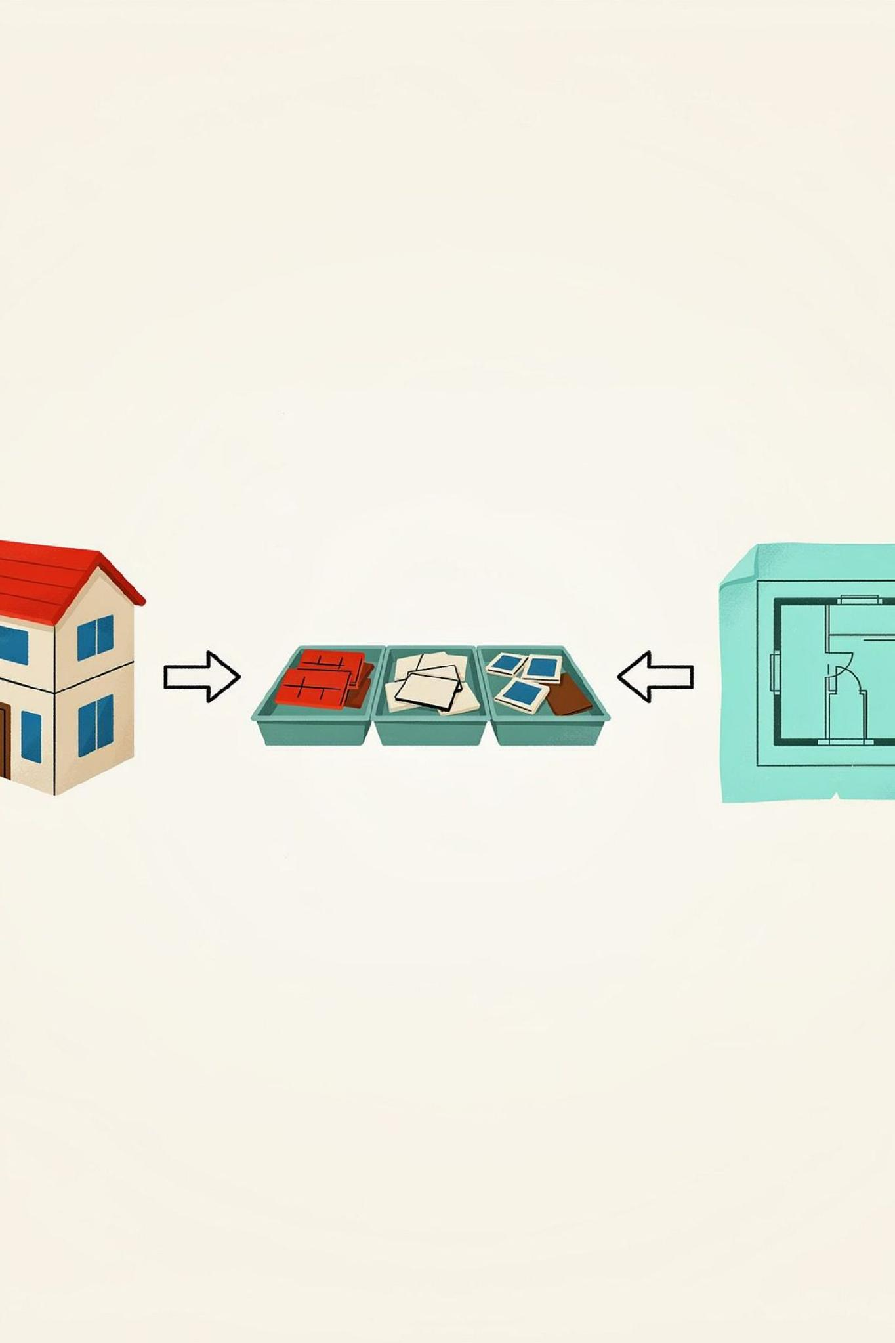
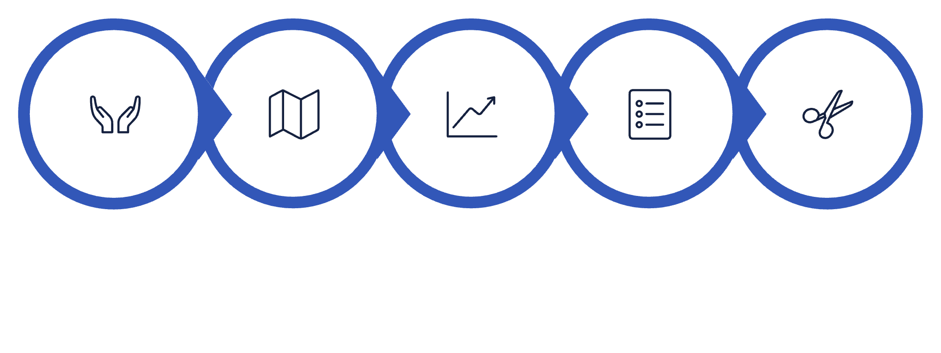
P11 · 기획 vs 역기획 — 클론 코딩의 기획은 거꾸로
➡️ 기획 (강사)
⬅️ 역기획 (우리)
문제 → … → 화면
상상해서 설계
빈 종이에서 시작
화면 → … → 문제
써 보고 관찰해서 설계
완성품에서 시작
써 보기
화면 지도
상태 흐름
기능 뽑기
MVP 자르기
역기획은 처음 기획보다 쉽습니다.
이미 정답(완성품)이 눈앞에 있으니까요. 그래서 첫 프로젝트로 클론 코딩이 좋습니다.

Slide 12
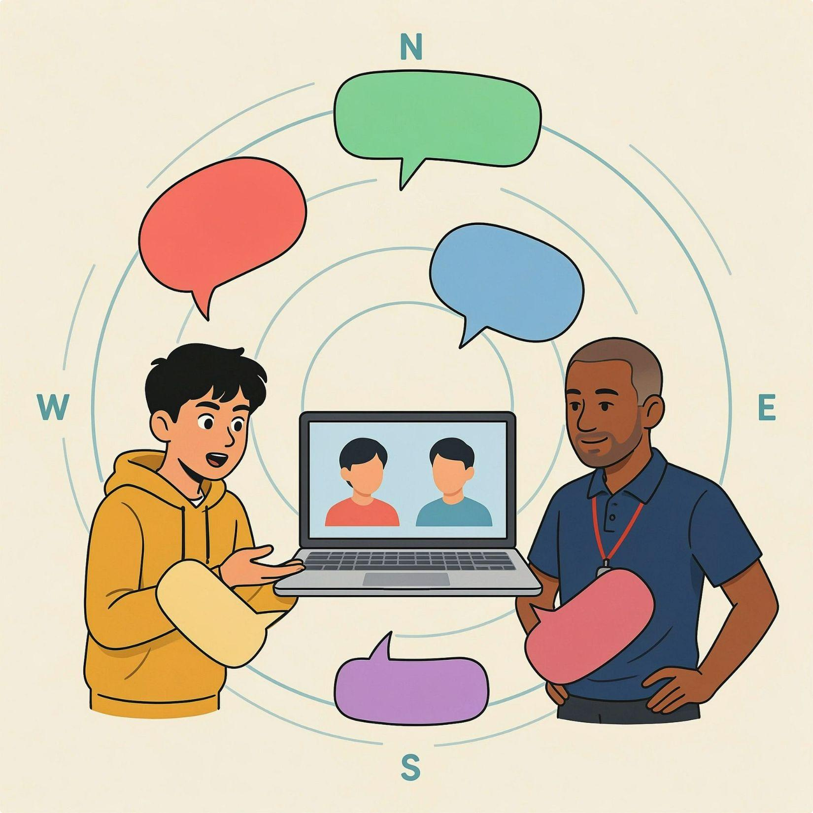
🔥 앱 ① 틴스파크AI — 기획 카드
기획 칸 | 내용
문제 | 학생들이 AI에게 "짜줘"만 하고, 무엇을 왜 만드는지 설계를 안 한다
페르소나 | 프로젝트를 시작하는 청소년
한 줄 정의 | 답은 끝까지, 질문은 넓게 — 질문하는 법을 코칭하는 AI 기획 코치
Before → After | "앱 만들어 줘" → "센서값 400은 어디서 왔지?"까지 스스로 묻기
패턴 | 대화 루프 + 턴 카운터
안 만든 것 | 가입 · 비밀번호 · 서버 저장 (기록은 이 기기에만)

Slide 13
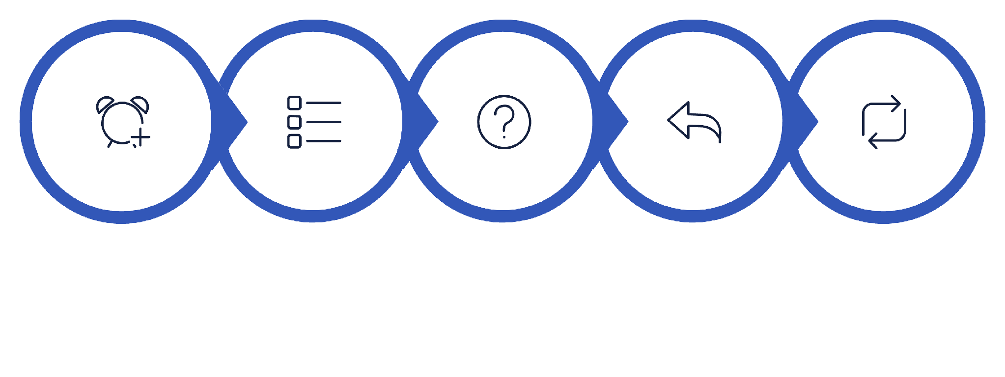
P13 · 🔥 틴스파크 — 화면 흐름 · 핵심 기능
새 프로젝트
형식 선택
질문
답+되묻기
2턴마다 역질문
핵심 기능 | 가짜 AI 규칙 | 클론 난이도
질문 수준 O1~O5 | "짜줘" = O1 · 조건어 의문문 = O3 | ★★
답 + 되묻기 | 키워드 → 답 템플릿 + followUp | ★★★
여섯 축 버튼 | 왜 · 맥락 · 제약 · 기준 · 검증 · 버릴 것 | ★
자유 질문에 답해야 해서 가짜로 만들기 가장 어렵습니다. 이 앱을 고른 팀에는 "여섯 축 버튼"부터 클론하라고 안내하세요.

Slide 14
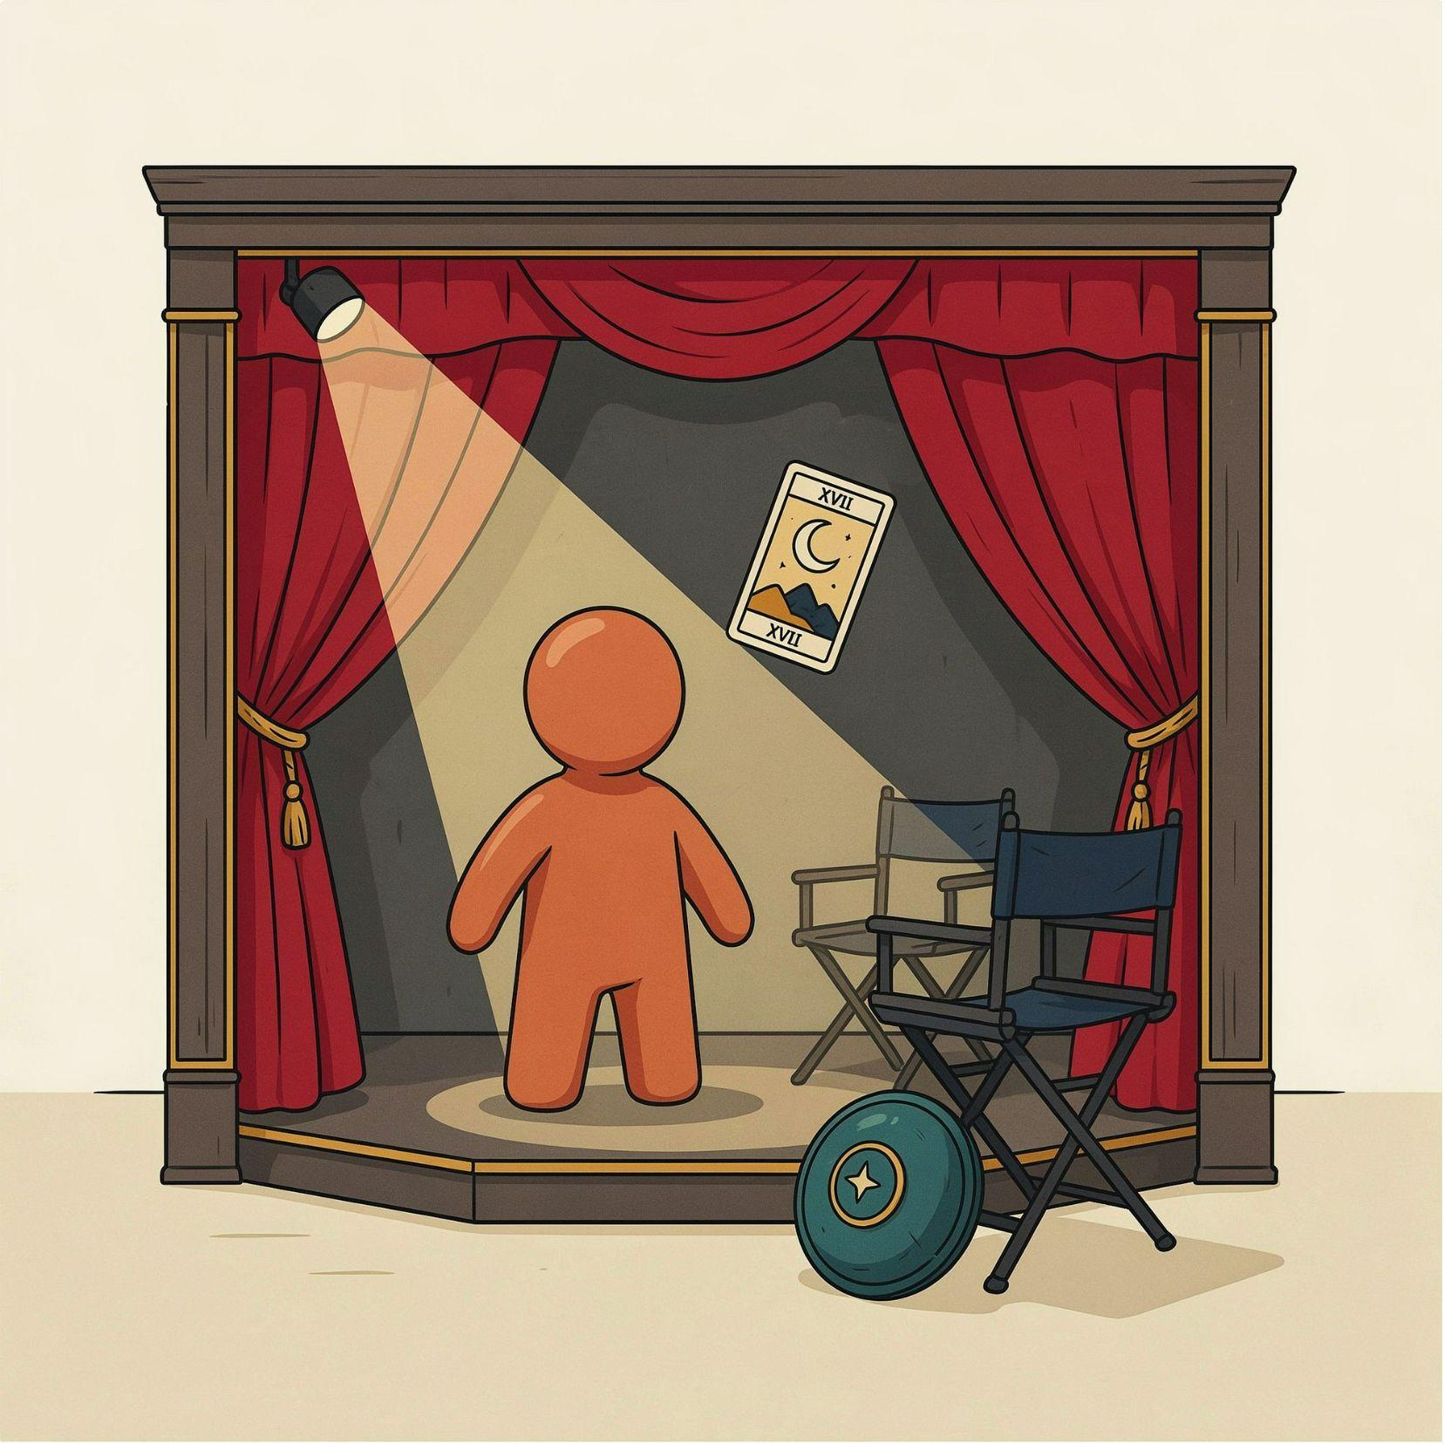
P14 · 🎭 앱 ② TeenDramaro · 마음무대 — 기획 카드
기획 칸 | 내용
문제 | 고민을 말로 꺼내기 어렵고, 늘 같은 선택을 반복한다
페르소나 | 관계 · 마음 고민이 있는 청소년
한 줄 정의 | 내가 만든 캐릭터를 무대에 올려, 늘 하던 선택을 찾고 다른 선택을 해 본다
Before → After | "몰라, 그냥 그래" → "다음엔 이렇게 말해 볼래" 한 문장
패턴 | 시나리오 막 머신 + 안전 가드
안 만든 것 | 서버 저장 · 진단 · 점술 (타로는 말문 여는 소품)
안전 약속 | 한 판 25분 · 하루 3번 · 위험 신호 시 109 · 1388 안내

Slide 15
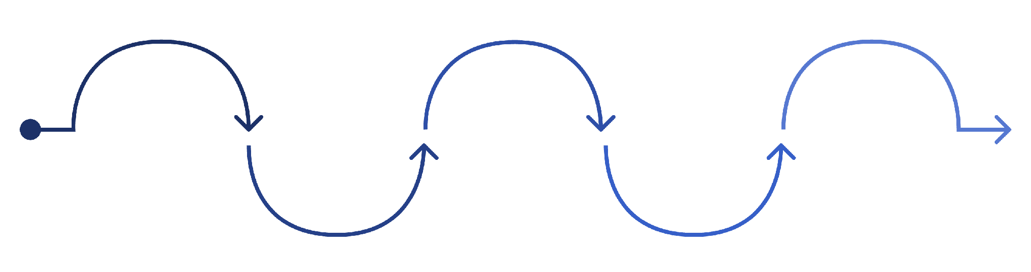

P15 · 🎭 TeenDramaro — 화면 흐름 · 안전 설계
접수
캐릭터
카드 뽑기
1막
2막
주제칩 입력 및 안전검사
인물 설정과 속성 선택
난이도·가짜 AI 규칙 결정
초기 장면과
디렉터 질문
전개와 갈등 심화
🛡 모든 입력 → safety 검사 → (위험) 안전 멈춤 · 상담전화 / (통과) → 🎬 디렉터 질문. 이 앱을 고른 팀은 safety 검사를 반드시 넣어야 합니다.
핵심 기능 | 가짜 AI 규칙 | 클론 난이도
막별 디렉터 질문 | 막마다 준비한 질문을 순서대로 · {이름} 치환 | ★★
4막 거울 | 사용자가 쓴 문장만 다시 보여 주기 | ★

Slide 16
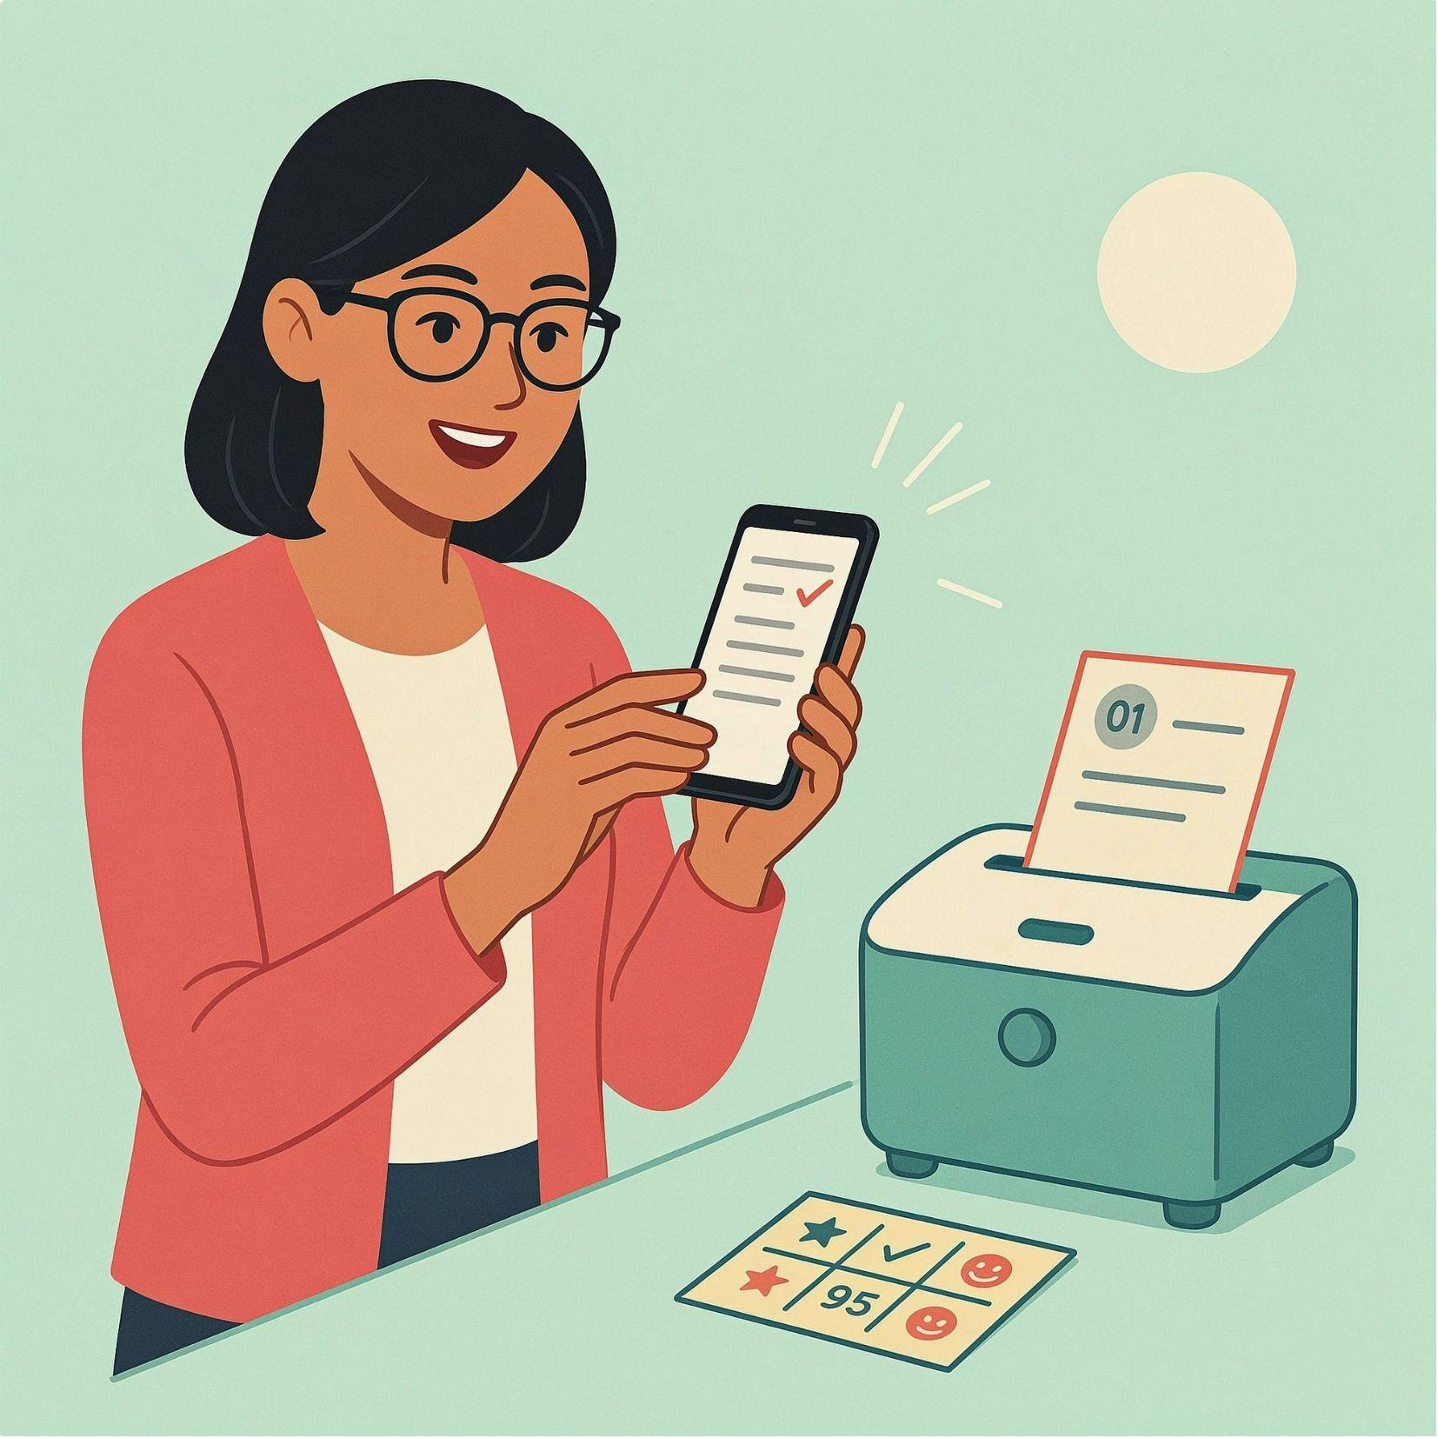
🅠 앱 ③ DeepQ · 딥큐 — 기획 카드
기획 칸 | 내용
문제 | 객관식만으로는 생각하는 힘을 보기 어렵고, 서술형은 만들기 · 채점이 힘들다
페르소나 | 서술형 평가를 준비하는 선생님
한 줄 정의 | 객관식 사진 한 장 → 서술형 문제 + 루브릭 채점 + 공유
Before → After | 문제 하나에 30분 → 샘플 하나로 1분 만에 서술형 + 채점 기준
패턴 | 🅲 위자드 파이프라인 + 버전 + 채점
안 만든 것 | 실제 OCR · 실제 AI 채점 · 다른 기기 공유 (→ 샘플 텍스트 · 키워드 규칙으로 대체)

Slide 17
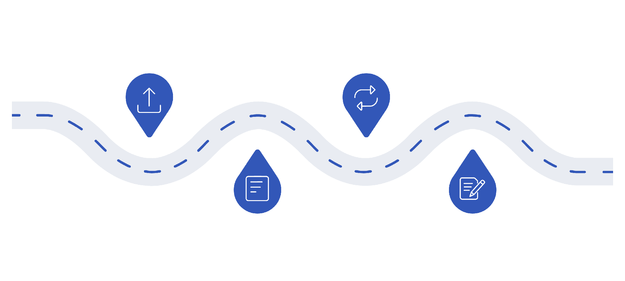
P17 · 🅠 DeepQ — 화면 흐름 · 핵심 기능
업로드
변환
사진·직접입력·샘플 업로드
서술형 4유형 변환
OCR
다듬기
샘플텍스트 추출
v1 → v2 → v3 개선
핵심 기능 | 가짜 AI 규칙 | 클론 난이도
샘플로 바로 시작 | samples.json 3개 | ★
변환 | 샘플 id → 미리 써 둔 서술형 | ★
루브릭 채점 | 항목별 키워드 포함 → 점수 | ★★

Slide 18
P18 · 세 앱 한눈에 — 무엇이 다르고, 무엇이 어렵나
 | 틴스파크 | TeenDramaro | 🅠 DeepQ
패턴 | 대화 루프 | 막 머신 | 🅲 위자드
다음 단계는 누가? | 턴 수가 자동 | 사용자 버튼 | 사용자 버튼
가짜 AI 핵심 | 분류 + 답 + 되묻기 | 막별 질문 + 되돌려주기 | 템플릿 변환 + 키워드 채점
시드 JSON | formats · responses · quiz | cards · acts · safety | samples · templates
특별 모듈 | 내보내기 | 안전 · 이용 제한 | 2회 채점
90분 클론 난이도 | ★★★ | ★★ | ★ 추천

Slide 19
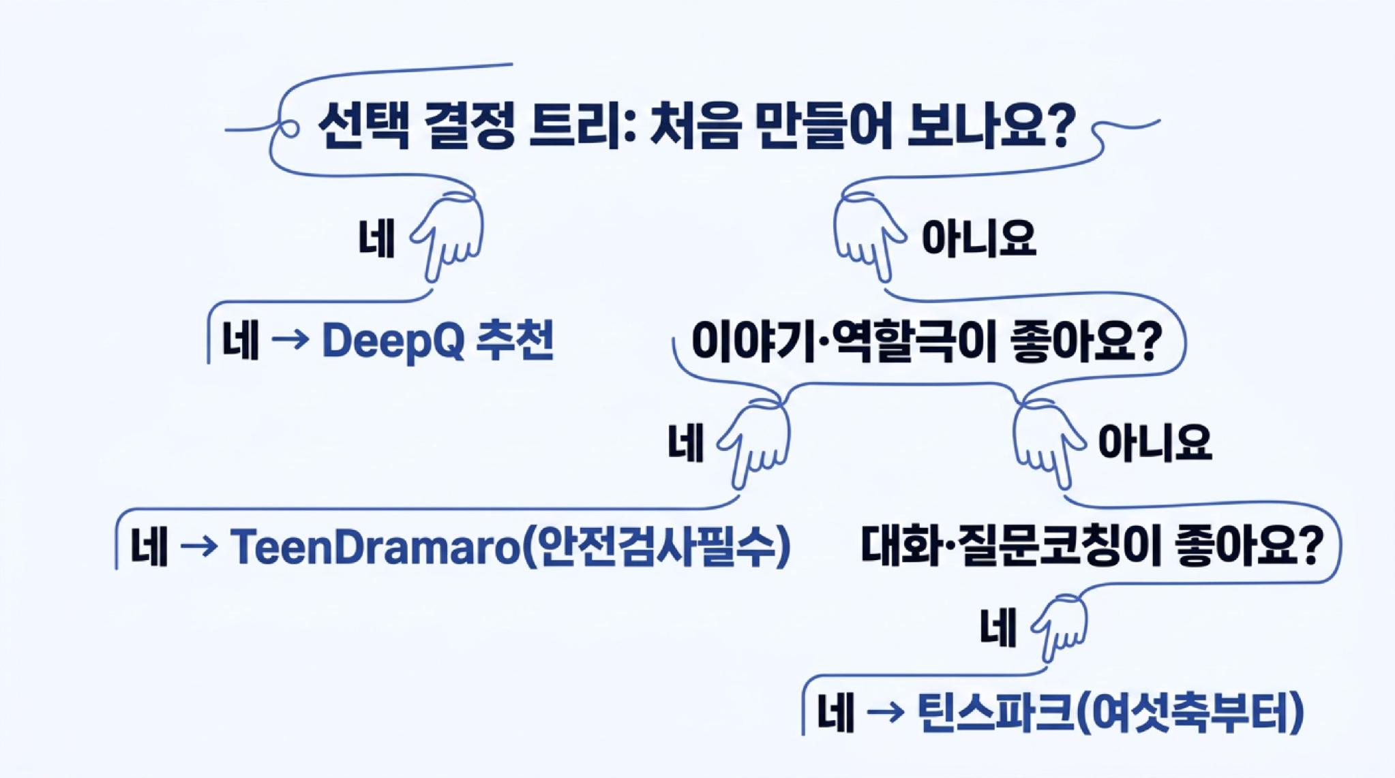

P19 · ✋ 하나를 고른다 — 선택 사다리
🗳 팀원 3명이 손가락으로 동시에 가리키기 → 다르면 난이도 낮은 쪽으로. 고르는 데 1분 이상 쓰지 않게 합니다.

Slide 20
P20 · 선택했다면 — 오늘의 클론 목표를 한 줄로
선택 | 오늘 클론할 핵심 흐름 (MVP) | 다음 버전으로 미룰 것
🅠 DeepQ | 샘플 선택 → 서술형 변환 → 답안 입력 → 루브릭 채점 | 다듬기 버전 · 2회 채점 · 라이브러리 · Fork
TeenDramaro | 주제 칩 → 캐릭터 → 1~3막 질문 → 거울 → 커튼콜 | 4·5막 리플레이 · 이용 제한 · 예시 무대
틴스파크 | 형식 선택 → 질문 → 답 + 되묻기 (키워드 5개) | O단계 진단 · 2문 1역 · 10문 리포트
🎯 "우리는 ____ 의 ____ 흐름을, ____ 까지 되게 클론한다."
이 한 줄이 오늘의 MVP 정의입니다. 클론 기획 캔버스 맨 위에 그대로 적습니다.

Slide 21
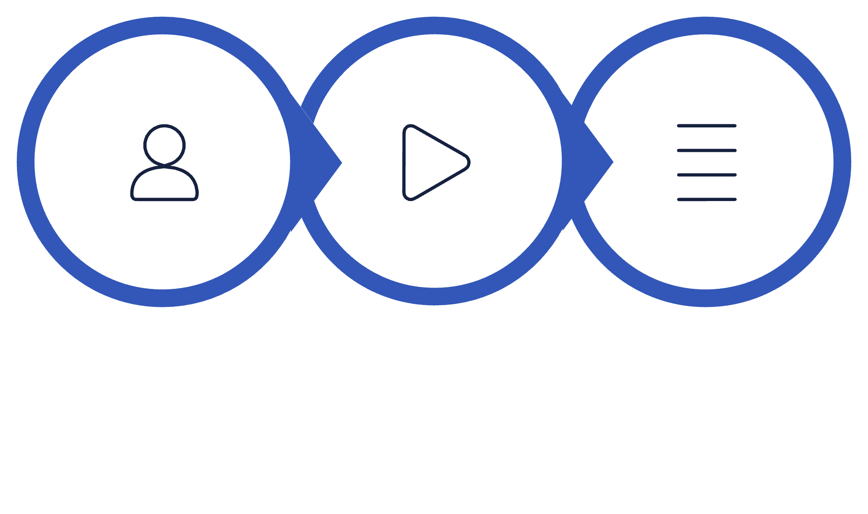

P21 · 역기획 ① 써 보기 — 사용자가 되어 3분 관찰
페르소나
처음부터끝까지
순서대로기록
# | 내가 한 행동 | 앱이 보여 준 것 | 그때 화면 주소
1 | 샘플 문제 클릭 | 문제 텍스트 | /
2 | 다음 → 서술형 4유형 | 변환된 문제 카드 | / (2단계)
3 | 답안 입력 · 채점 | 항목별 점수 + 힌트 | / (6단계)
🔍 관찰 팁 — 주소창이 바뀌는지, 새로고침해도 남는지 꼭 보기. 역할을 나눕니다: 한 명은 사용, 한 명은 기록, 한 명은 주소창과 새로고침 담당입니다.

Slide 22


P22 · 역기획 ② 화면 지도 — 라우트 맵 그리기
🗺 화면 구조 (DeepQ 클론 예시)
📋 라우트 표
라우트 | 역할 | 오늘?
/ | 위자드 (샘플 → 변환 → 채점)
/problems | 내가 만든 문제 목록 (localStorage)
/about | 소개 스토리 (정적)
/library | 공유 · Fork
🏠 / — 위자드
📚 /problems
샘플 → 변환 → 채점 (핵심 흐름)
내가 만든 문제 목록
🔖 /about
⏭ /library
소개 스토리 (정적)
공유 라이브러리 → 다음 버전
화면 지도는 v0 프롬프트의 [라우트] 칸이 됩니다. 점선 방(⏭)은 오늘 안 짓습니다.

Slide 23

P23 · 역기획 ③ 상태 흐름 — "지금 몇 단계?"를 그린다
샘플 선택
문제 보기
서술형 변환
답안 입력
패턴 | 상태 단위 | 다음으로 넘기는 것
틴스파크 | turn | 턴 수 (자동)
TeenDramaro | act | 다음 장면 버튼
🅲 DeepQ | step | 다음 → 버튼
화살표 위에 "무엇을 하면 넘어가는지"를 꼭 적게 하세요. 그게 버튼이 됩니다. 상태 이름 = 화면 위 진행 바의 칸 이름입니다.

Slide 24
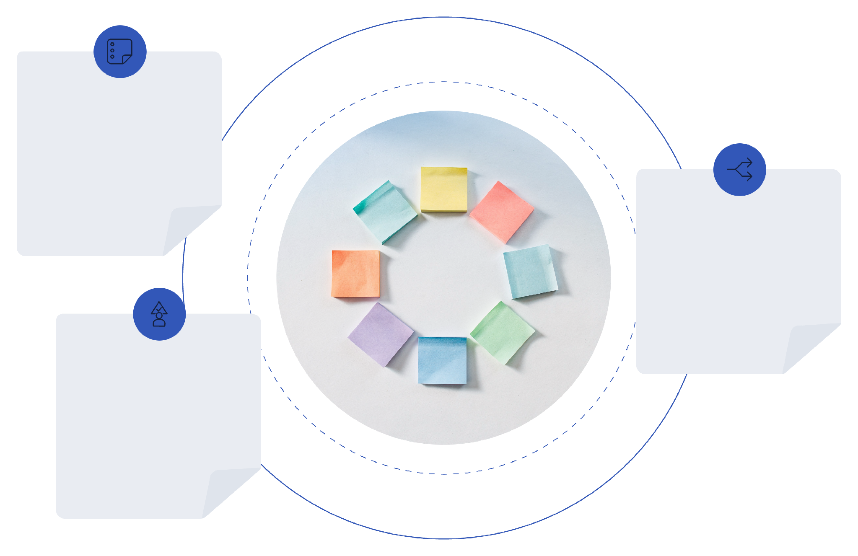
P24 · 역기획 ④ 기능 뽑기 → MVP로 자르기 ✂️
모든 기능 적기
보이는 기능을 포스트잇에 모두 기록
분류: Must/Later
각 포스트잇을 Must 또는 Later로 구분
Must 우선순위
Must는 3~5개로 제한
ID | 기능 | 처리 (가짜) | 저장 | 오늘
F-01 | 샘플 시작 | samples.json | — | Must
F-02 | 서술형 변환 | templates.json | localStorage | Must
F-03 | 루브릭 채점 | 키워드 규칙 | localStorage | Must
F-04 | 힌트 | 0점 항목 → "+2점" 문장 | — | Must
F-05 | 다듬기 v1~v3 | — | — | Later
F-06 | 공유 · Fork | — | — | Later

Slide 25
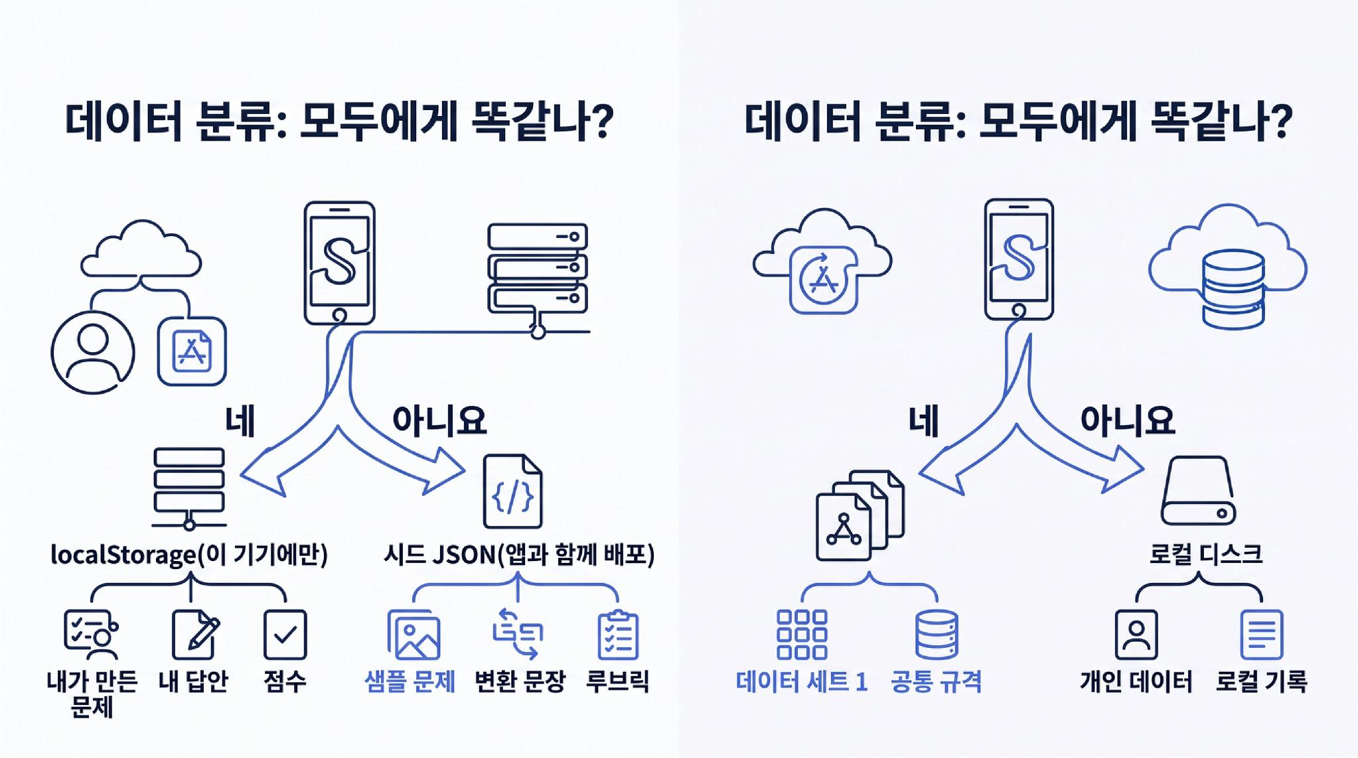
P25 · 역기획 ⑤ 데이터 뽑기 — 화면에 보인 글은 어디서 왔을까?
// data/samples.json — 샘플 3개 (빈 화면 금지)
[{
"id": "sci-01",
"subject": "과학",
"title": "광합성에 필요한 요소",
"text": "다음 중 광합성에 필요한 요소가 아닌 것은? ① 빛 ② 물 ③ 이산화탄소 ④ 산소"
}]
질문 하나로 데이터 자리가 정해집니다. "모두에게 똑같나?" 샘플은 꼭 3개 이상 준비합니다. localStorage 키: mq:problems · mq:submissions

Slide 26

P26 · 역기획 ⑥ 가짜 AI 규칙 뽑기 — 응답 규칙표
입력 변형
응답 변화 찾기
규칙 표기
default 추가
# | 입력 (답안) | 매칭 키워드 | 앱의 답
1 | "빛이 없어서 양분을 못 만들어서" | 광합성 · 양분 · 빛 | 핵심 개념 3/3 · 근거 2/2
2 | "시들었다" | (없음) | 핵심 0/3 · "광합성과 연결하면 +3점"
default | 그 외 | — | "조금 더 자세히 써 볼까요?"

Slide 27
P27 · 역기획 ⑦ 나만의 한 끗 · 안 만들 것 · 정직한 고지
✨ 한 끗 1개
🚫 안 만들 것
🏷 정직한 고지
원본과 다른 점 하나
(과목 · 색 · 대상 · 샘플 주제)
Later로 미룬 기능
+ 서버 · 로그인 · 실제 AI
"○○를 따라 만든 학습용 클론 · 규칙 기반 시뮬레이션 · 데이터는 이 브라우저에만"
한 끗 예시 | 🅠 DeepQ 클론 | TeenDramaro 클론 | 틴스파크 클론
대상 바꾸기 | 초등 과학 → 중학 사회 | 친구 관계 → 발표 불안 | 서비스 → 발명품 기획
한 끗은 딱 하나만. 원본 이름·로고는 쓰지 않고, 우리 앱 이름을 새로 짓습니다.

Slide 28
P28 · 📋 클론 기획 캔버스 — 0단계의 결과물
🎯 클론 목표
🏷 이름 · 패턴
____ 의 ____ 흐름을 ____ 까지
우리 앱 이름 : ________
패턴 : ☐ A 대화 루프 ☐ B 막 머신 ☐ C 위자드
🗺 라우트 · 상태
🧩 Must 기능
/ ____ /about
[____] → [____] → [____] → [결과]
F-01 ____ F-02 ____ F-03 ____
📄 데이터
✨ 한 끗 · 🚫 안 만들 것
시드 JSON : ____.json (샘플 3)
저장 키 : ____:____
규칙 : 키워드 → 답 3줄 + default
한 끗 : ________
안 만들 것 : ________
앞의 역기획 7장을 한 장으로 모은 것입니다. 이 캔버스가 첫 번째 바통입니다.

Slide 29

P29 · 캔버스 예시 — 🅠 DeepQ 클론 "미니딥큐"
칸 | 작성 예
클론 목표 | DeepQ의 샘플 → 변환 → 채점 흐름을 점수와 힌트까지
이름 · 패턴 | 미니딥큐 · 🅲 위자드
라우트 | / 위자드 · /problems 내 문제 · /about
상태 | [샘플 선택] → [서술형 보기] → [답안 입력] → [결과 · 힌트]
Must | F-01 샘플 시작 · F-02 변환 · F-03 루브릭 채점 · F-04 힌트
시드 | samples.json (3) · templates.json (변환 + 루브릭)
저장 키 | mq:problems · mq:submissions
한 끗 | 과목을 중학 사회로 · 다듬기 · 공유 · 2회 채점
이후 1단계 · 2단계의 모든 예시는 이 "미니딥큐"로 이어집니다.

Slide 30

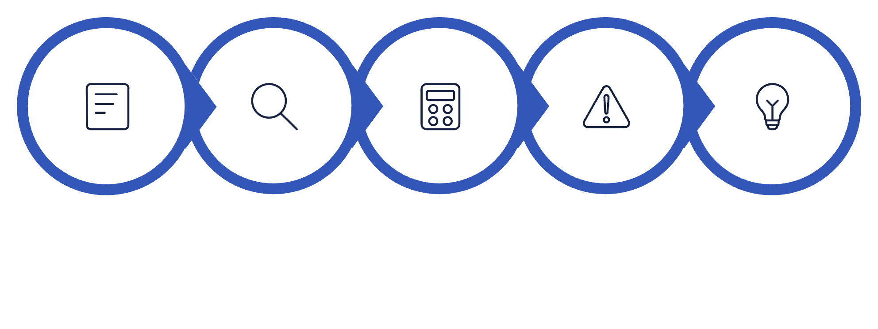
P30 · 캔버스 예시 — 시드 JSON + 루브릭 규칙
// data/templates.json — 샘플별 변환 결과 + 루브릭 (= 가짜 AI의 두뇌)
{
"sci-01": {
"converted": [{ "type": "원리 설명",
"text": "식물을 빛이 없는 상자에 3일간 두었더니 잎이 시들었다.
그 이유를 광합성과 연결하여 설명하시오." }],
"rubric": [
{ "name": "핵심 개념", "max": 3, "keywords": ["광합성","양분","포도당"] },
{ "name": "논리", "max": 3, "keywords": ["때문에","그래서","따라서"] },
{ "name": "근거", "max": 2, "keywords": ["빛","에너지"] },
{ "name": "완성도", "max": 2, "minLength": 30 }
]
}
}
답안
키워드 검사
점수 합계
0점 항목
힌트 생성
이 JSON은 종이에 대충 써 와도 됩니다. 2단계에서 v0에 그대로 붙여넣습니다.

Slide 31
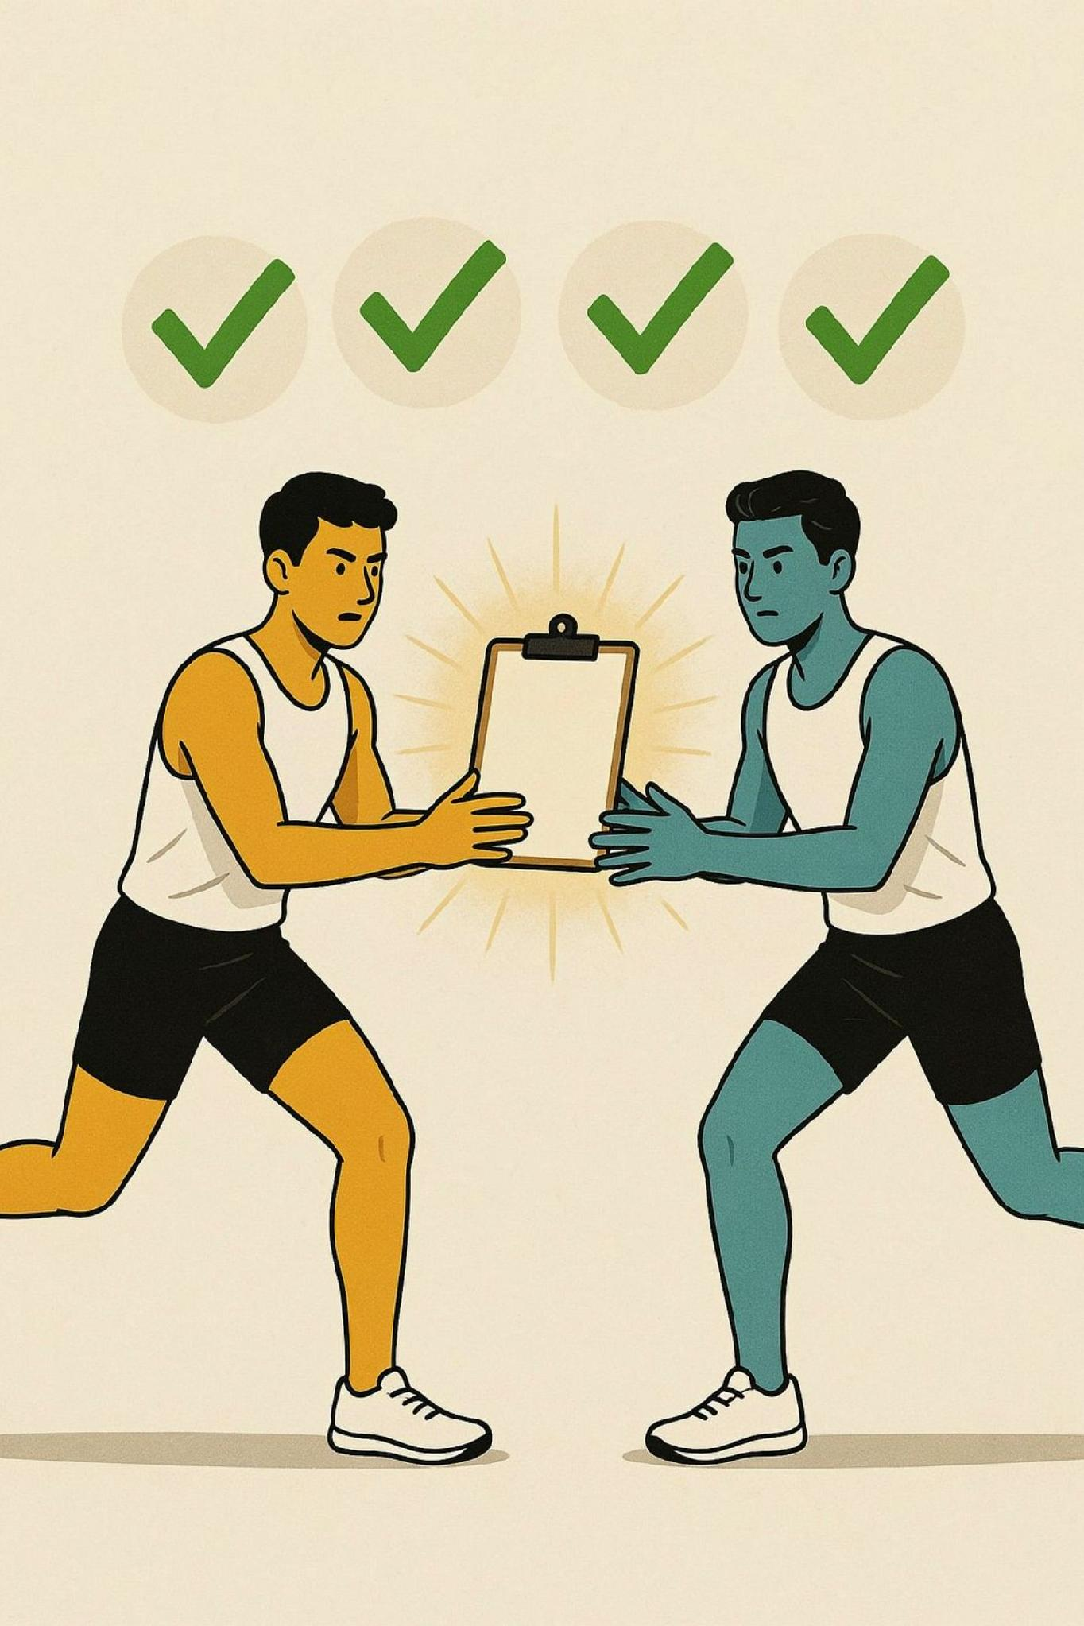
P31 · 🏃 바통 ① — 0단계 → 1단계
📋 클론 기획 캔버스 (목표 · 라우트 · 상태 · Must 기능 · 시드 JSON · 규칙 · 한 끗) → 🔵 1단계에서 v0 마스터 프롬프트와 개발 파이프라인으로 바뀝니다
☐ 클론 목표 한 줄이 있다
☐ Must 기능이 5개 이하다
☐ 샘플 3개 + default 규칙이 있다
☐ 안 만들 것이 적혀 있다
⏱ 25분 지점입니다. 캔버스가 비어 있는 팀은 "미니딥큐" 예시를 그대로 가져가도 됩니다. 흐름이 끊기지 않는 것이 더 중요합니다.

Slide 32
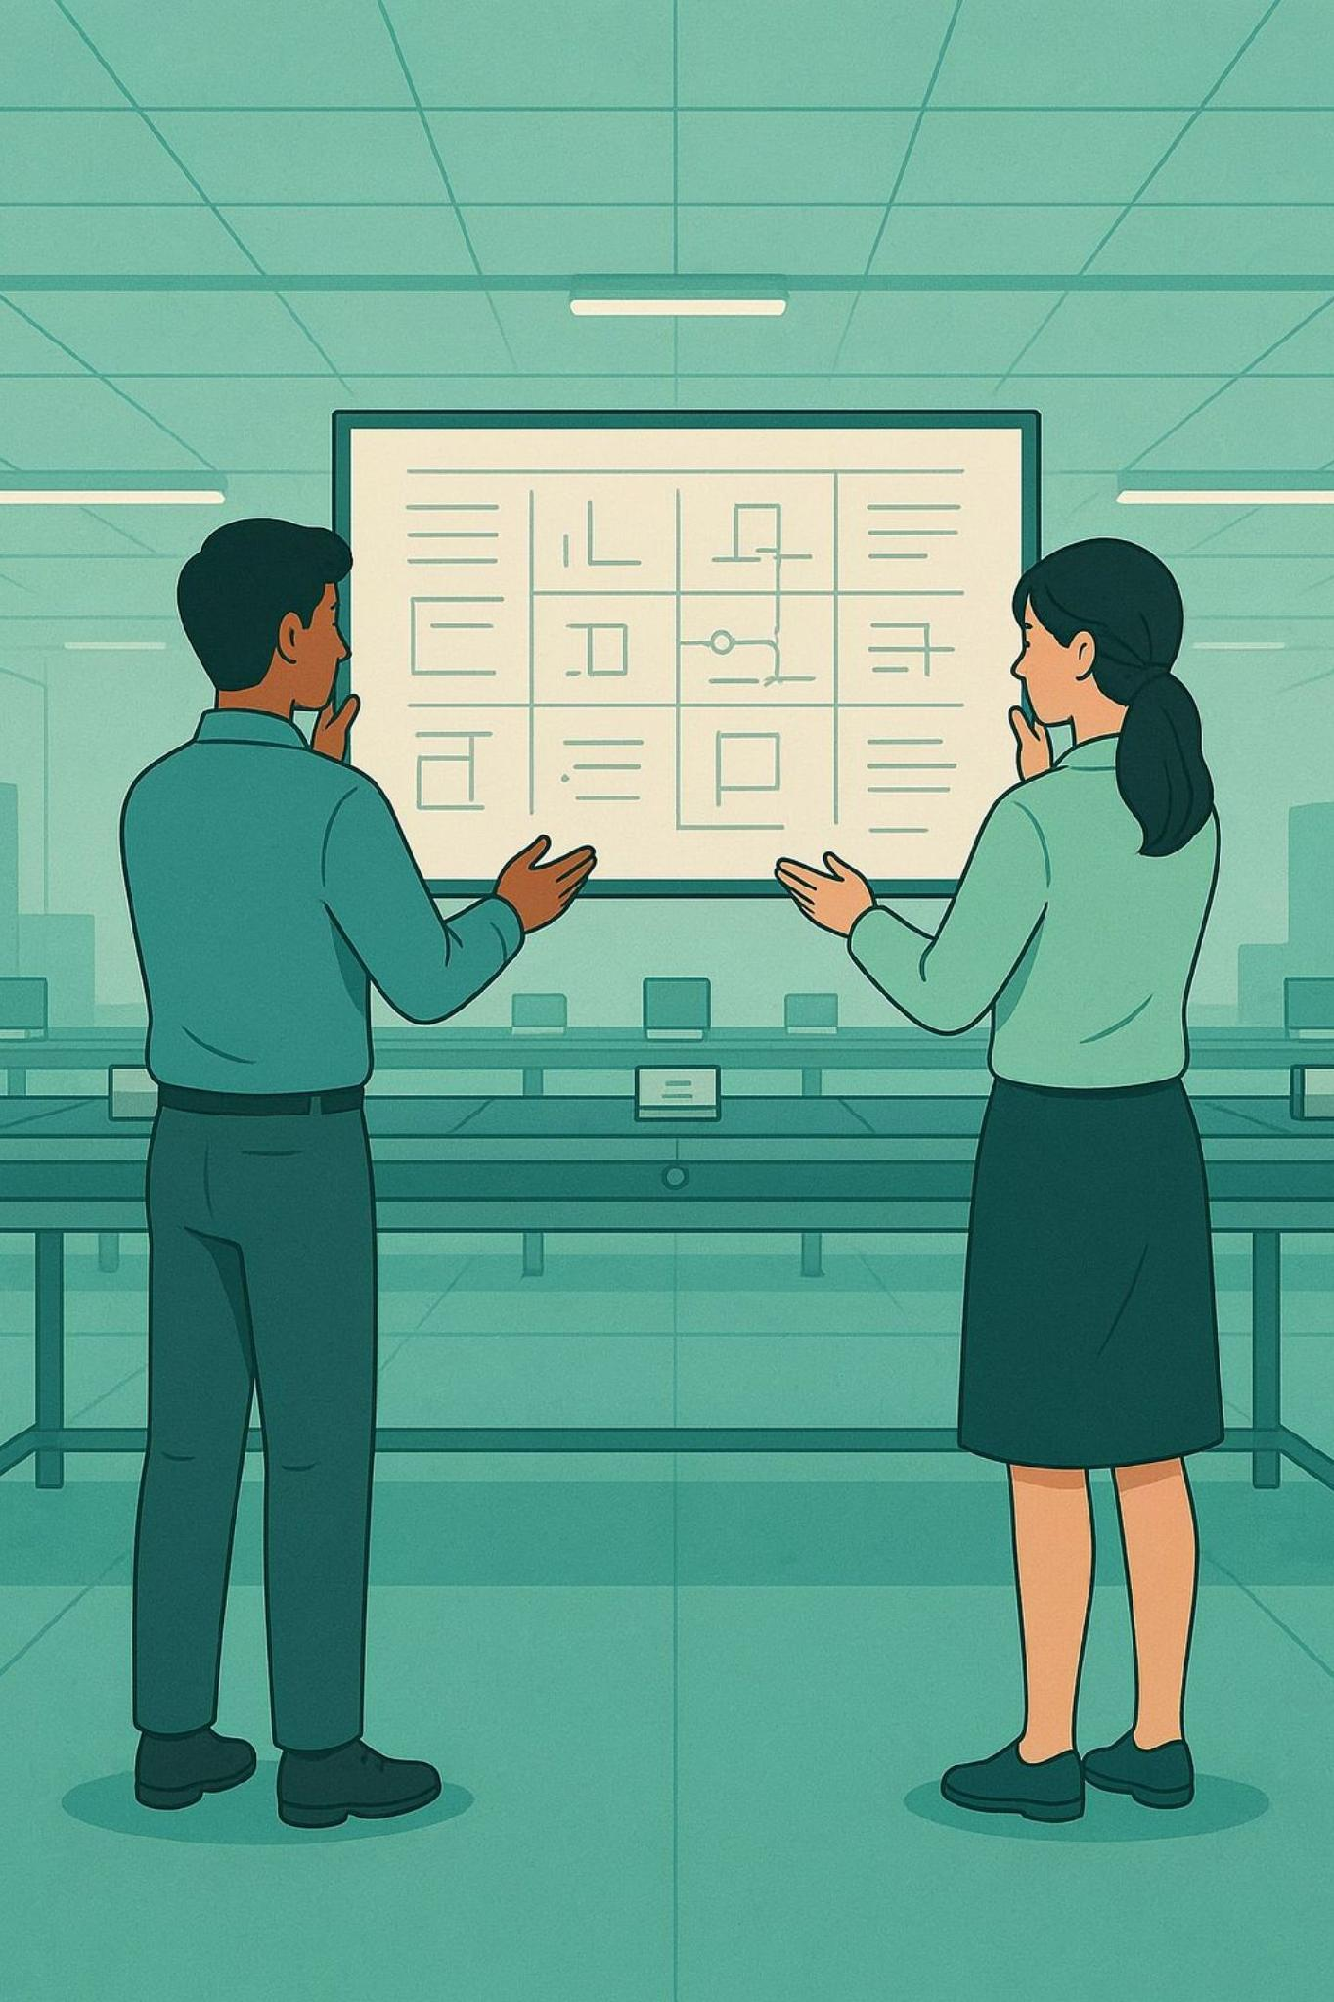
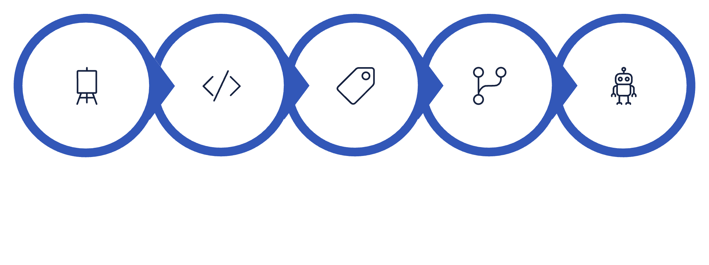
⏱ 25:00 – 50:00
P32 · 🔵 1단계 · 개발 프로세스 — 캔버스가 인터넷 주소가 되기까지
캔버스
바이브 코딩
v0
GitHub
코딩 에이전트
이 단계는 지도를 머리에 넣는 시간입니다. 손은 2단계에서 움직입니다. 0단계에서 만든 캔버스를 책상 위에 펼친 채로 1단계를 들으세요. 모든 설명이 그 캔버스와 연결됩니다.

Slide 33






P33 · 바이브 코딩 = 말한다 → 본다 → 다듬는다 🎼
🔄 반복 순환
👀 본다
🗣 말한다
🎼 지휘자와 연주자
🎼 나 = 지휘자 (무엇을 · 왜 · 누구를 위해 · 써도 안전한가)
🎨 v0 = 화면
🔧 다듬는다
🎺 코딩 에이전트 = 코드
🚀 Vercel = 배포
🐙 GitHub = 악보 보관

Slide 34


P34 · 기획서가 있는 바이브 코딩 vs 그냥 시키기
😵 그냥 시키기
😎 기획서가 있는 바이브 코딩
"딥큐 같은 앱 만들어 줘"
AI가 상상해서 매번 다른 앱
고칠 때 어디를 고칠지 모름
서버 · 로그인까지 멋대로
캔버스의 목표 · 라우트 · 상태 · 기능 · 데이터 · 규칙을 프롬프트로
원본과 같은 흐름
캔버스 칸 단위로 고침
"만들지 말 것"까지 지정
캔버스 정의
변환표 작성
마스터 프롬프트
v0 생성

Slide 35





P35 · 전체 개발 파이프라인 — 한 장 지도 🗺
📋 기획 캔버스
🎨 v0
🐙 GitHub
화면 프로토타입
코드 보관
🤖 에이전트
✅ CI · 🚀 Vercel
구조 정리 · 기능 추가
자동 검사 → 자동 배포

Slide 36
P36 · 도구 5개의 역할 — 가게 짓기 비유 🏗
도구 | 비유 | 하는 일 | 오늘 누가
v0 | 인테리어 디자이너 | 말과 그림으로 화면 만들기 · 미리보기 | 팀
GitHub | 설계도 금고 · 세이브 파일 | 코드 보관 · 기록 · 협업 | 강사
코딩 에이전트 | 시공팀 | 코드를 읽고 고치고 실행해서 확인 | 강사
Vercel | 상가 건물주 | 가게 자리 + 주소 빌려주기 | 팀 (Publish)
CI/CD | 자동 검수 컨베이어 | 올리면 자동 검사 → 자동 개점 | 강사
오늘 팀이 직접 만지는 건 v0와 Vercel Publish입니다. GitHub · 에이전트 · CI/CD는 강사 시연으로 흐름을 봅니다.

Slide 37

P37 · 클론할 구조 — 원본 3개가 공유하는 5개 레이어
💾 데이터
1
data/*.json (← 📄 시드) · localStorage (← 🗄 저장 키)
🚪 데이터 출입구
2
lib/repo.ts — 읽기·쓰기 단일 통로
🧠 가짜 AI
3
lib/engine.ts — 규칙으로 답 고르기
🔁 상태
4
hooks/useFlow.ts — 지금 몇 단계?
🖥 UI
5
app/ · components/ — 화면·버튼·진행 바 (← v0)
캔버스의 칸이 그대로 레이어 하나씩이 됩니다. 0단계 캔버스 → 1단계 레이어. 이 연결이 보이면 바이브 코딩이 "감"이 아니라 "설계"가 됩니다.

Slide 38





P40 · STEP 1 🎨 v0 — 왜 화면을 먼저 만들까?
⚡ 빠름
🖼 그림을 알아봄
⏪ 되돌리기
말하면 1~2분 만에 미리보기
원본 화면 캡처 · 손그림을 첨부하면 비슷하게
버전 기록 = 세이브 포인트
🏭 진짜 코드
🚀 바로 배포
Next.js · Tailwind 코드 → 그대로 GitHub로
Publish → Vercel 주소
클론 코딩에서는 원본 화면 캡처를 첨부하는 게 큰 무기입니다. 단, 원본 이름·로고는 빼 달라고 말합니다.

Slide 39










P43 · v0와 대화하는 규칙 — 한 번에 하나 · 고치는 공식
👀 원본과 비교
🧾 주문 1개
📝 다른 점 1개
✅ 확인
망가지면 ⏪ 되돌리기
🔧 고치는 주문
규칙 | 예시
한 번에 한 가지 | 화면 → 데이터 → 엔진 → 소개 순서로
고치는 공식 | "○○할 때 △△가 돼. □□로 고쳐 줘."
지키는 말 | "다른 부분은 바꾸지 마."
구조로 말하기 | "page.tsx 에서 JSON을 직접 읽지 말고 repo.ts 를 거치게 해 줘"

Slide 40
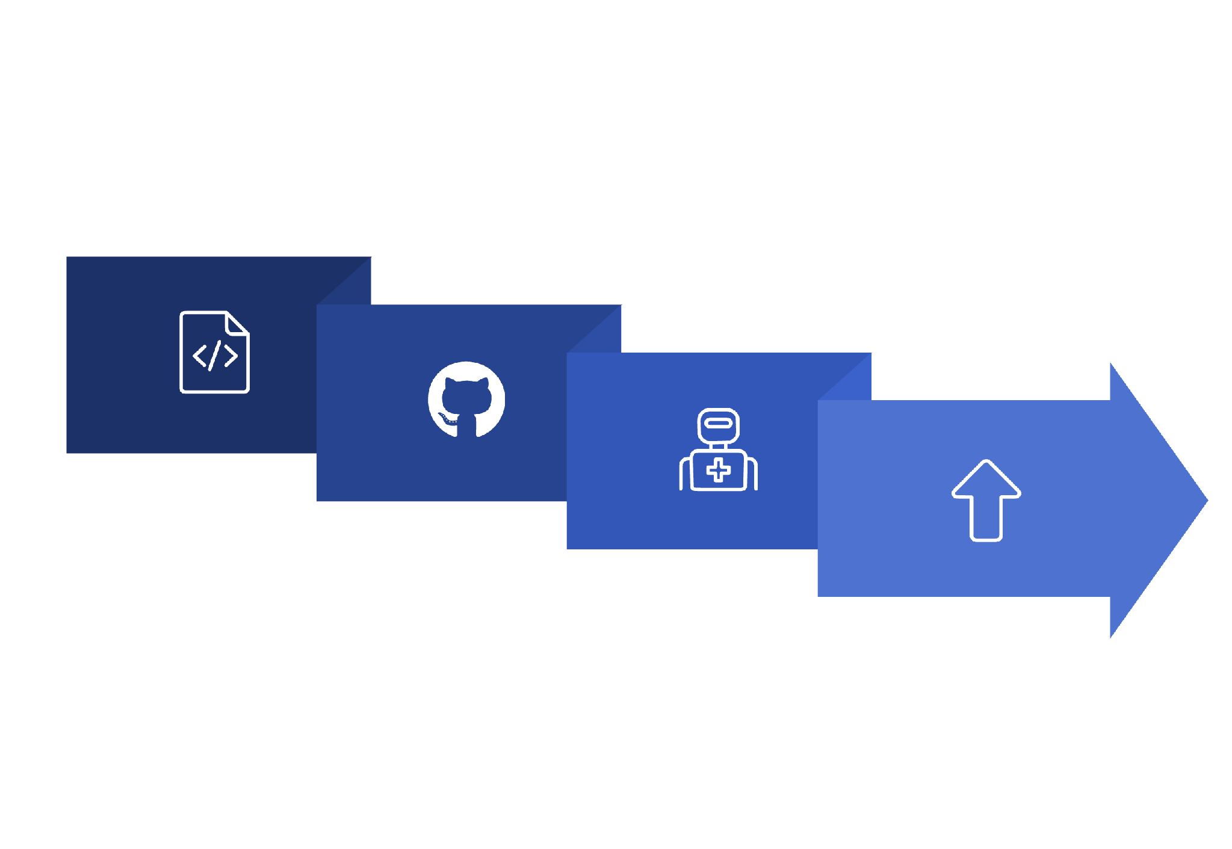
P44 · STEP 2 🐙 GitHub — 왜 v0 다음에 GitHub일까?
GitHub 업로드
Vercel 자동배포
코드 저장
도구·에이전트 접근
GitHub이 주는 것 | 비유
모든 변경 기록 | 게임 세이브 파일이 수백 개
여러 도구 · 여러 사람이 같은 코드 | 설계도 원본 금고
실험은 따로, 합치기는 검토 후 | 연습장 → 검사 → 본 공책
자동화의 출발점 | 올리면 → 자동 검사 → 자동 배포

Slide 41


P45 · GitHub 단어 4개 — 저장소 · 커밋 · 브랜치 · PR
1
📦 저장소 (repository)
프로젝트 전체 금고 — 모든 코드와 기록이 모이는 곳
2
💾 커밋 (commit)
"여기까지 저장" 한 칸 + 메시지 — 게임의 세이브 포인트
3
🌿 브랜치 (branch)
main(본 공책)에서 갈라진 연습장 — 실험용 복사본
4
🔀 PR (pull request)
"연습장 내용을 본 공책에 합쳐도 될까요?" 검토 요청
본 공책(main)은 항상 "작동하는 상태"로 둡니다.
이 네 단어만 알면 CI/CD를 이해할 수 있습니다.

Slide 42


P46 · v0 ↔ GitHub 연결 흐름
v0 프로젝트
GitHub 연결
저장소 생성
커밋→git clone
git clone https://github.com/우리팀/mini-deepq.git
cd mini-deepq
npm install
npm run dev # http://localhost:3000 에서 확인
⚠️ v0 화면의 메뉴 이름 · 위치는 업데이트로 바뀔 수 있어요 → 수업 전날 실제 화면으로 확인하세요.

Slide 43
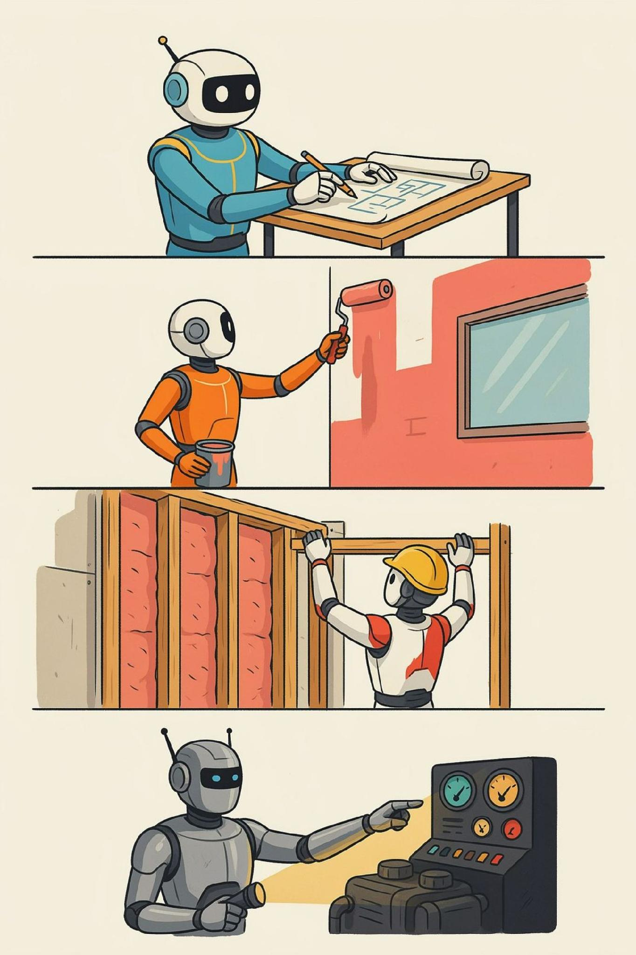

P47 · STEP 3 🤖 코딩 에이전트 — v0 다음엔 왜?
🎨 v0
🤖 코딩 에이전트
화면 만들기 · 디자인에 강함
브라우저 안 · 미리보기
"이렇게 보이게 해 줘"
프로토타입 (0 → 1)
프로젝트 전체 코드를 읽고 고침
내 컴퓨터 터미널 · 실제 실행
"규칙을 추가하고 빌드가 통과하는지 확인해 줘"
다듬기 · 확장 (1 → 10)
GitHub 저장소
프로젝트 리포지토리에 코드 올리기.
에이전트 처리
엔진·리포·테스트로 코드 수정.
v0 겉모습
변경 사항 Push
초기 UI 프로토타입을 만듭니다.
수정본을 원격에 푸시합니다.

Slide 44
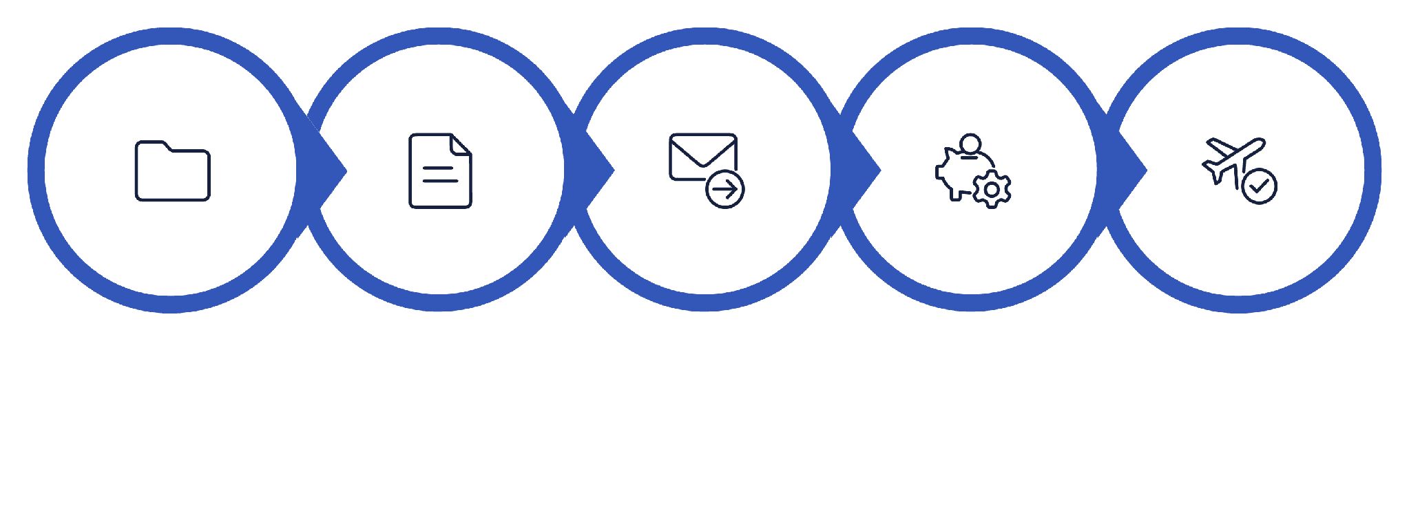
P48 · 코딩 에이전트 3종 — 무엇을 써도 흐름은 같다
 | Claude Code | Gemini CLI | Codex
실행 | 터미널에서 claude | 터미널에서 gemini | 터미널에서 codex
규칙 파일 | CLAUDE.md | GEMINI.md | AGENTS.md
하는 일 | 코드 읽기 · 수정 · 명령 실행 · 커밋 | 〃 | 〃
저장소 실행
규칙 읽기
작업 요청
계획 제시
사람 승인
도구는 골라 쓰면 됩니다. 규칙 파일 + 승인 + 확인이라는 흐름은 같아요.

Slide 45














P50 · 에이전트 작업 루프 — 사람이 승인하고 확인한다
📝 계획
🗣 요청
바꿀 파일 목록
한 기능
✅ 승인
사람이 읽고 확인
💾 커밋
🔧 수정
👀 사람 확인
localhost 직접 눌러보기
▶️ 실행·확인
npm run build
사람이 꼭 하는 일 | 왜
계획을 읽고 승인 | 엉뚱한 파일을 바꾸지 않게
직접 눌러 보기 | "빌드 통과" ≠ "원본처럼 동작"
비밀 키 · 개인정보 확인 | 책임은 사람에게

Slide 46
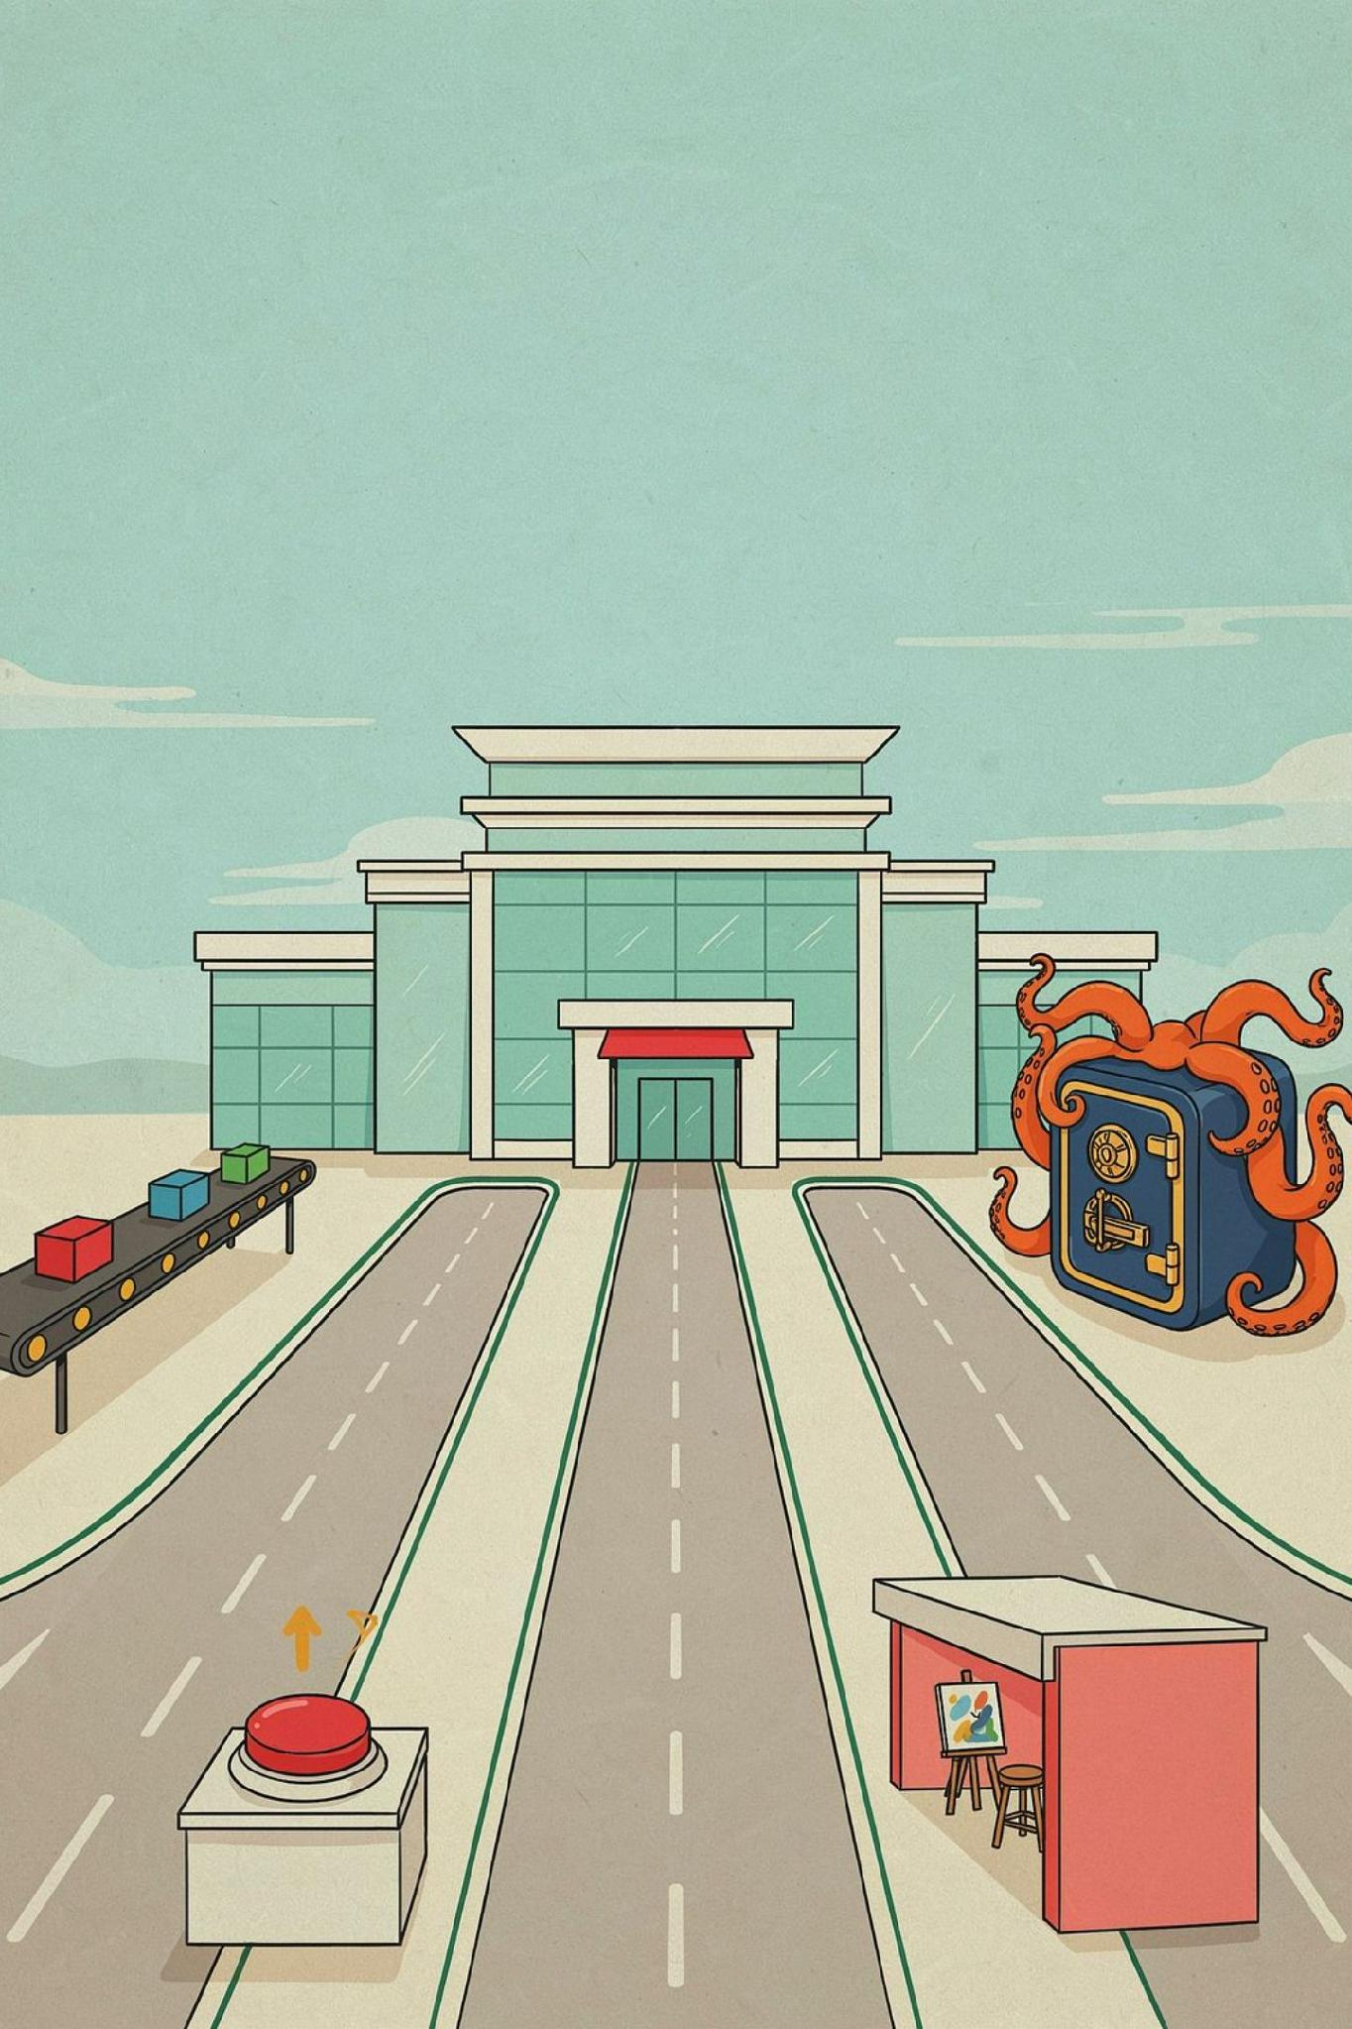
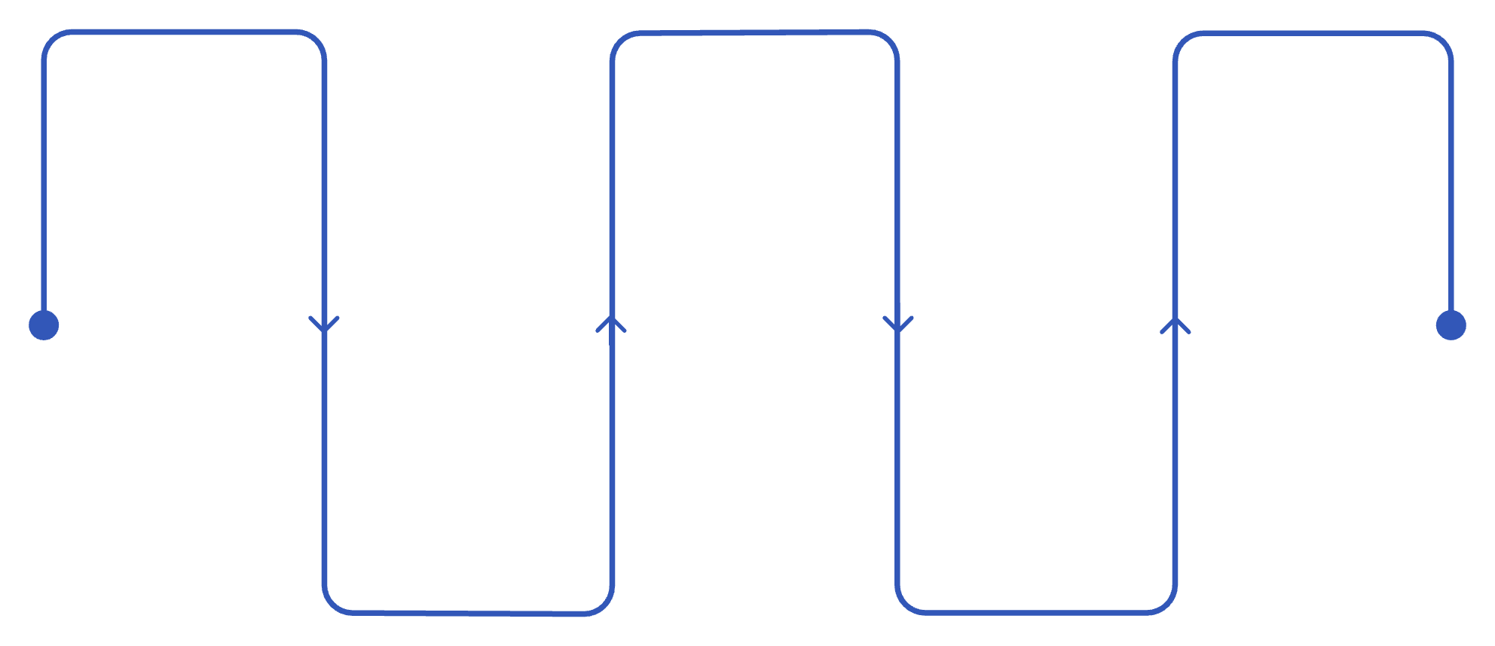
P52 · STEP 4 🚀 Vercel — 배포의 두 가지 길
🎊 길 1 · v0 Publish
🔗 길 2 · GitHub 연결 (Import)
v0에서 버튼 한 번
가장 빠름 · 오늘 팀 실습
고칠 때마다 다시 Publish
Vercel에서 GitHub 저장소를 가져오기
올릴 때마다 자동 배포 · 오늘 강사 시연
git push 만 하면 끝
Vercel
GitHub 선택
Deploy
배포 시작하기
배포 완료: mini-deepq.vercel.app
저장소 연결
Add New Project
Next.js 인식
새 프로젝트 추가
프레임워크 자동 감지

Slide 47
P53 · STEP 5 🔁 CI/CD — 올리면 저절로 검사하고, 저절로 문을 연다
🔁 CI (지속적 통합)
손으로 vs CI/CD
올릴 때마다 자동 검사
✅ 문법 검사 (lint) · 빌드 (build) · 테스트 (test)
손으로 | CI/CD
고칠 때마다 직접 확인 · 직접 업로드 | git push 한 번
깜빡하면 고장 난 채로 공개 | 이면 본 가게에 안 나감
🚀 CD (지속적 배포)
검사 통과하면 자동 배포
Preview 주소 → 합치면 Production 주소

Slide 48
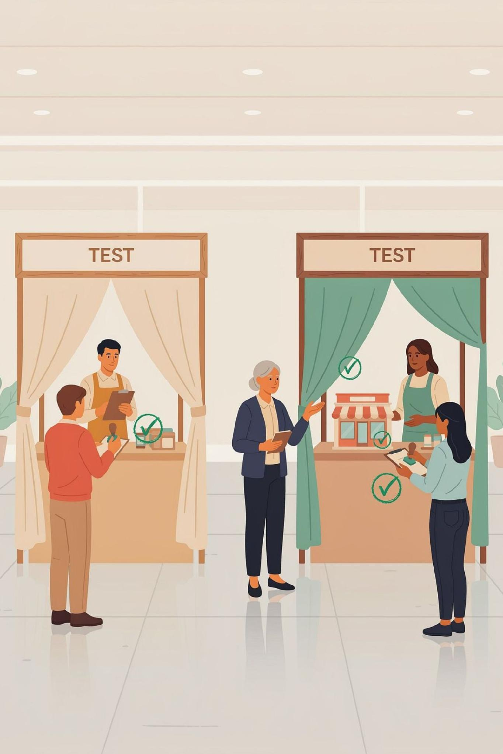
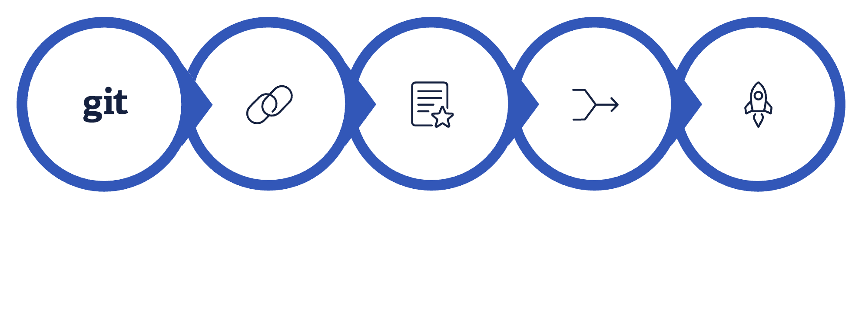
P55 · CD — Vercel의 Preview와 Production
🧪 Preview (미리보기 가게)
🏪 Production (본 가게)
브랜치 · PR마다 새 주소 자동 생성
팀 · 선생님이 먼저 눌러 보는 곳
망가져도 손님은 모름
main 에 합쳐지면 자동 갱신
손님이 쓰는 곳
항상 작동하는 상태
브랜치 푸시
Preview 주소
리뷰
PR 합치기
Production 갱신
바이브 코딩에서 Preview는 정말 중요합니다. 자주 고쳐도 손님 가게는 안전합니다.

Slide 49
P56 · 전체 흐름 한 번에 — 고치기 한 번의 여행
01
02
03
🌿 feature/채점 브랜치 만들기
🤖 에이전트로 수정 · 로컬 확인
💾 커밋 → ⬆️ git push
04
05
06
🔀 PR 열기
✅ CI (GitHub Actions) — lint · build · test
🧪 Vercel Preview 주소가 PR에 자동으로 달림
07
08
09
👀 팀 · 선생님 리뷰 (Preview에서 눌러 보기)
🔀 Merge → main
🏪 Vercel Production 자동 갱신 → 같은 주소 · 새 모습
2단계 시연(P74~P78)은 이 9칸을 그대로 따라갑니다. 지금은 순서만 눈에 넣어 두세요.

Slide 50
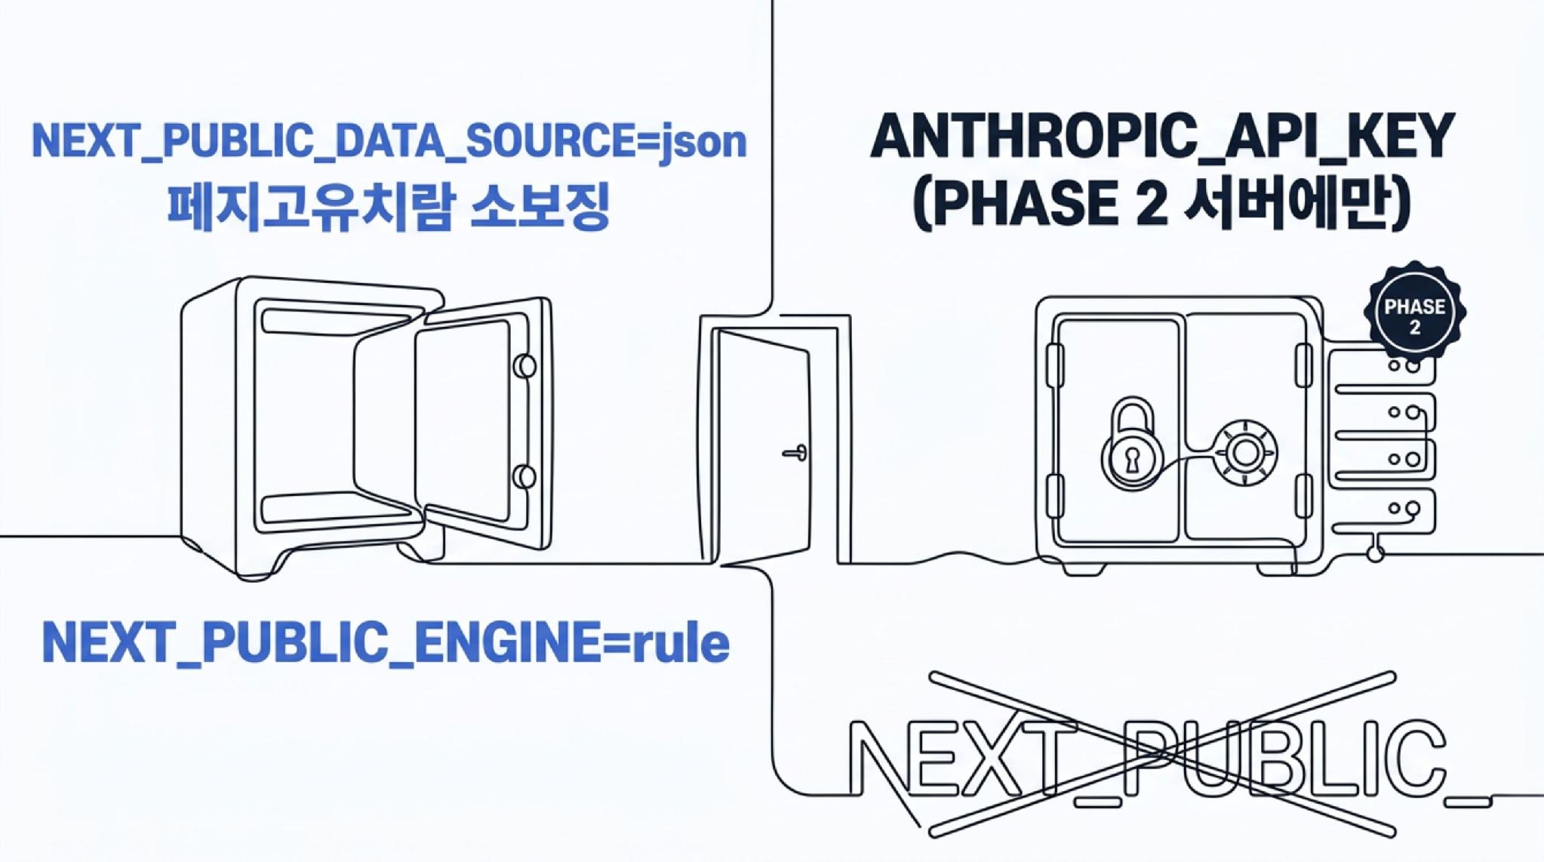
P57 · 🔐 환경 변수와 비밀 키 — 문 두 개의 스위치

Slide 51
P58 · 🏃 바통 ② — 1단계 → 2단계
🧾 v0 마스터 프롬프트 (캔버스 칸을 옮긴 것) + 🗺 파이프라인 지도 (v0 → GitHub → 에이전트 → CI → Vercel)
→ 🔴 2단계에서 실제 MVP로
모자 | 2단계에서 맡을 역할
기획자 | 캔버스 · 원본과 비교 기준
실행자 | v0 주문 · Publish
탐정 | 미리보기 테스트 · 개발자도구 Local Storage
성찰자 | 토론 · 다음 버전 백로그
⏱ 50분 지점, 바로 노트북을 엽니다. 설명은 끝났고 이제부터는 손이 움직입니다.

Slide 52
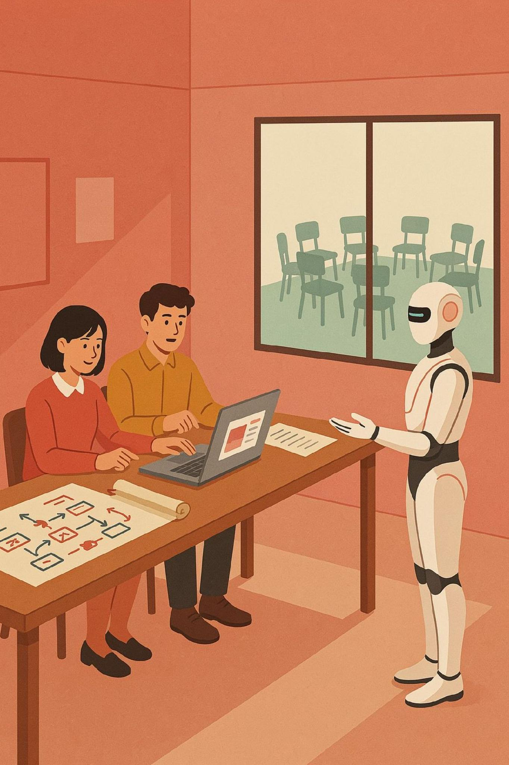


⏱ 50:00 – 90:00
P59 · 🔴 2단계 · 클론 실습 — v0로 MVP를 만들고, 올리고, 토론한다
🎨 50 – 72분
v0 클론 ① 뼈대 → ② 데이터 → ③ 엔진 → ④ 탐정 → ⑤ 한 끗 · 소개 → ⑥ Publish
🔁 72 – 80분
CI/CD 연결 시연 (GitHub · 에이전트 · Preview · Production)
🟢 80 – 90분
MVP 갤러리 · 토론 · 다음 버전
40분 안에 만들고, 올리고, 이야기까지 합니다. 단계마다 시간을 화면에 띄워 두세요.

Slide 53
P60 · 출발 전 체크 — 받은 바통이 다 있나?
준비물 | 어디서 왔나
☐ 클론 기획 캔버스 | 0단계 P28
☐ 시드 JSON (샘플 3 + 규칙) | 0단계 P30
☐ v0 마스터 프롬프트 | 1단계 P42
☐ 원본 앱 화면 캡처 2~3장 | 0단계 P21 관찰
☐ v0 로그인된 노트북 (학교 · 선생님 계정) | 수업 전 준비
☐ 원본 앱을 띄운 휴대폰 (비교용) | 0단계 P07
원본 앱을 띄운 휴대폰을 노트북 옆에 세워 두는 것이 클론 코딩의 핵심 배치입니다.
캔버스 → 프롬프트 → 캡처 → v0 → 원본 폰 순서로 책상을 정리하세요.

Slide 54






P61 · 실습 지도 — 6스텝이 레이어를 아래에서 위로 채운다
① 뼈대
🖥 UI · 🔁 상태 · 🚪 문 두 개
② 데이터
💾 data/*.json
③ 엔진
🧠 engine.ts 규칙
④ 탐정
전 레이어 점검
⑤ 한 끗 · 소개
🖥 /about
⑥ Publish
🏠 주소

Slide 55






P62 · v0 화면 — 어디에 무엇을?
💬 대화창
👀 미리보기
📂 코드
주문 카운터 · 📎 캡처 첨부. 원본 화면 캡처를 여기에 붙여 말과 함께 보냅니다.
쇼윈도 · 직접 눌러 보기 · 📱 휴대폰 크기 전환. 원본 폰과 나란히 비교합니다.
주방 창문 · lib/repo.ts · lib/engine.ts 찾기. import 두 줄을 확인합니다.
⏪ 버전
🎊 Publish
세이브 포인트. 망가지면 언제든 이전으로 돌아올 수 있습니다.
Vercel로 개점. ⑥에서 단 한 번만 누릅니다.
v0 메뉴 이름은 바뀔 수 있으니 실제 화면을 함께 띄워 손가락으로 짚어 주세요.

Slide 56






P63 · 팀 회전 규칙 — 주문 한 번마다 모자를 돌린다 🎩
🛠 실행자
주문 소리 내어 읽으며 입력
🧭 기획자
캔버스 · 원본 폰 들고 "원본이랑 같아?" 비교
🕵️ 탐정
미리보기 눌러 보고 포스트잇에 적기
① 주문 1번 = 모자 1칸 회전
② 실행자는 소리 내어 읽기
③ 탐정은 적기만 · 고치는 건 다음 실행자
키보드 독점 방지 규칙입니다. 6번 주문하면 모두 두 바퀴씩 돕니다.

Slide 57
P65 · ① 확인 — 원본과 나란히 · 코드 속 문 두 개 찾기
📱 원본 vs 💻 클론 비교
📂 코드에서 찾기
확인 | 원본 | 클론
단계 수 · 진행 바 | 6단계 | 4단계 (MVP)
첫 화면에 샘플 바로 시작 |  | ☐
하단 고지 문구 |  | ☐
app/page.tsx 의 import 줄 확인
@/lib/repo · @/lib/engine 만 있나? → ✅ 문 두 개 OK
@/data/... 직접 import → ❌ 고치는 주문 필요
❌ 이면: "page.tsx 에서 data 를 직접 import 하지 말고 repo.ts 를 거치게 고쳐 줘. 화면은 바꾸지 마."

Slide 58
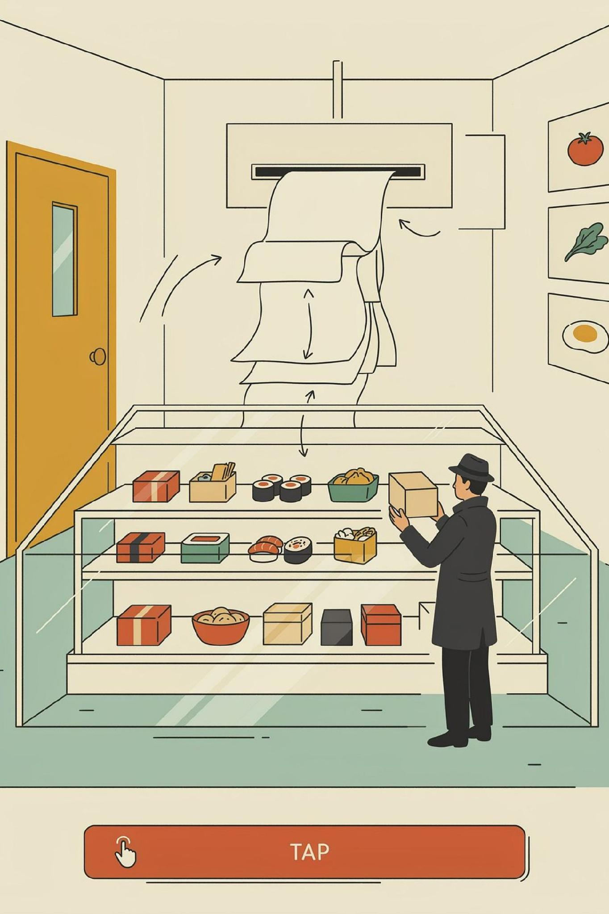
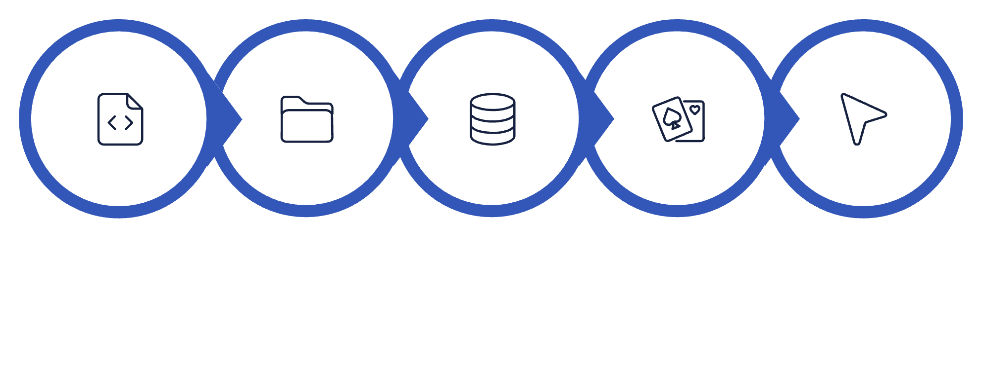

⏱ 55 – 59분
P66 · 실습 ② 데이터 — 진열장 채우기
아래 JSON 2개를 data/samples.json, data/templates.json 으로 만들어 줘.
AI가 만든 샘플 데이터는 지우고 이 데이터만 써 줘.
읽기는 반드시 lib/repo.ts 를 거치게 해 줘.
첫 화면에는 samples.json 의 샘플 3개를 카드로 보여 주고,
누르면 바로 2단계(서술형 보기)로 가게 해 줘.
(캔버스의 samples.json 붙여넣기)
(캔버스의 templates.json 붙여넣기)
캔버스 JSON
data/ 폴더
repo.getSamples()
샘플 카드 3장
클릭 → 서술형
🔍 탐정: 원본에 없는 이상한 샘플이 남아 있지 않은지 확인하세요. "빈 화면 금지" 원칙입니다. 원본 DeepQ도 "샘플 문제로 바로 시작"이 첫 화면에 있습니다.

Slide 59

⏱ 59 – 64분
P67 · 실습 ③ 엔진 — 패턴별 핵심 기능 주문 카드
🅠 DeepQ 클론
🎭 TeenDramaro 클론
🔥 틴스파크 클론
lib/engine.ts 에 grade(answer, rubric) 를 만들어 줘. 루브릭 항목마다 keywords 중 하나라도 답안에 있으면 max 점, minLength 항목은 글자 수로 판단. 0점 항목에는 "○○를 쓰면 +n점" 힌트. 1.2초 "채점 중…" 후 항목별 점수 막대로 보여 주고 repo.ts 로 "mq:submissions" 에 저장해 줘.
lib/safety.ts 의 check() 를 먼저 만들고 모든 입력이 엔진보다 먼저 지나가게 해 줘. 그다음 engine.ts 의 directorLine(act, name) 이 data/acts.json 의 막별 질문을 순서대로 {name} 을 바꿔 보여 주게 해 줘.
lib/engine.ts 의 respond(input, ctx) 가 data/responses.json 에서 keywords 가 포함된 항목을 고르고, 없으면 id "default". 반환은 { text, followUp, next }. 답 아래에 followUp 을 🙋 되묻기 카드로 보여 줘.
이 주문 하나로 앱이 "AI처럼" 움직이기 시작합니다. 0단계에서 뽑은 규칙표가 여기서 쓰입니다.

Slide 60
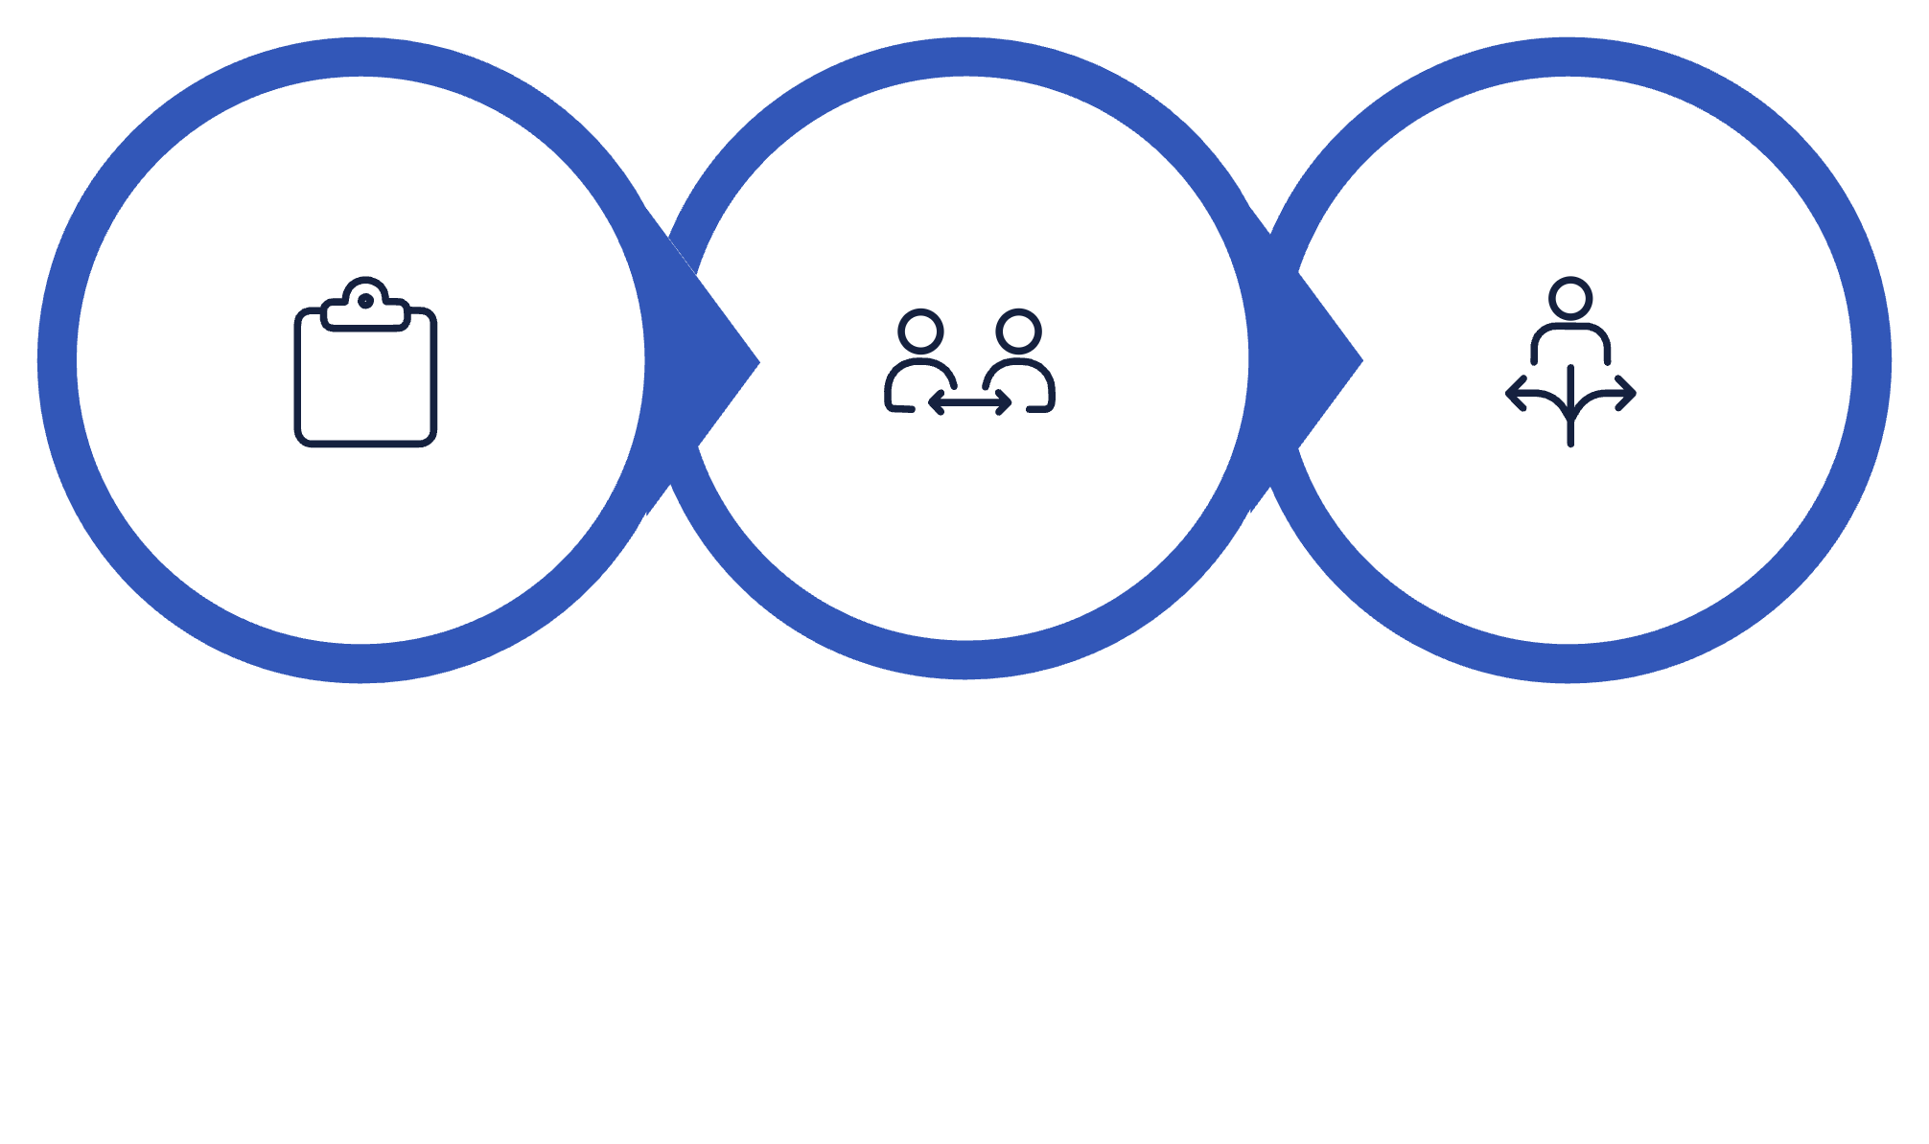

P68 · ③ 확인 — 원본과 같은 답을 내는가?
0단계 입력
결과 비교
수정 판단
입력 | 원본 | 클론 | 고칠 곳
"빛이 없어서 양분을 못 만들어서" | 핵심 3 · 근거 2 | ☐ | —
"시들었다" | 핵심 0 · 힌트 | ☐ | —
(빈칸) | 안내 문구 | ☐ | 엔진
아무 말 | default | ☐ | JSON
🔑 답이 틀리면 → JSON (데이터) · 답이 안 나오면 → engine (규칙). "어느 레이어를 고칠까"를 학생이 직접 판단하게 하세요.

Slide 61
⏱ 64 – 68분
P69 · 실습 ④ 탐정 — 클론 점검 7개
# | 탐정 질문 | 해 보는 법 | O/X
1 | 원본과 같은 순서로 흘러가나? | 원본 폰과 나란히 처음부터 | ☐
2 | 빈 입력 · 이상한 입력에도 default가 나오나? | 빈칸 · · 300자 | ☐
3 | 새로고침해도 기록이 남나? | 채점 → 새로고침 → /problems | ☐
4 | Local Storage에 키가 보이나? | 개발자도구 → Application → Local Storage | ☐
5 | 휴대폰 크기에서 버튼이 크나? | 미리보기 휴대폰 모드 | ☐
6 | 학습용 클론 고지 · 원본 로고 없음 | 화면 하단 · 머리글 | ☐
7 | 클론 목표 한 줄이 이뤄졌나? | 캔버스 맨 윗줄과 비교 | ☐
4번은 강사가 화면에서 한 번 시연해 주세요. 저장된 쪽지를 눈으로 보면 localStorage가 확 이해됩니다.

Slide 62

P70 · 고치는 주문 · 막혔을 때
😵 막힌 말 → 😎 정확한 말
막혔을 때 4가지 처방
"이상해. 고쳐 줘."
"빈 답안으로 채점하면 하얀 화면이 나와. '답안을 먼저 써 주세요 ' 안내를 보여 줘. 다른 부분은 바꾸지 마."
🔥 빨간 에러 → 에러 문장 복사 → "이 에러를 고쳐 줘. 다른 건 바꾸지 마."
🧱 더 망가짐 → ⏪ 마지막으로 잘 되던 버전으로
🌏 영어로 바뀜 → "모든 글자를 한국어로"
🍱 샘플 데이터로 돌아감 → "data 폴더 JSON 만 써 줘"
고치는 공식: 언제 · 무엇이 · 어떻게 + "다른 건 바꾸지 마". 4분 안에 가장 큰 문제 하나만 고칩니다.

Slide 63
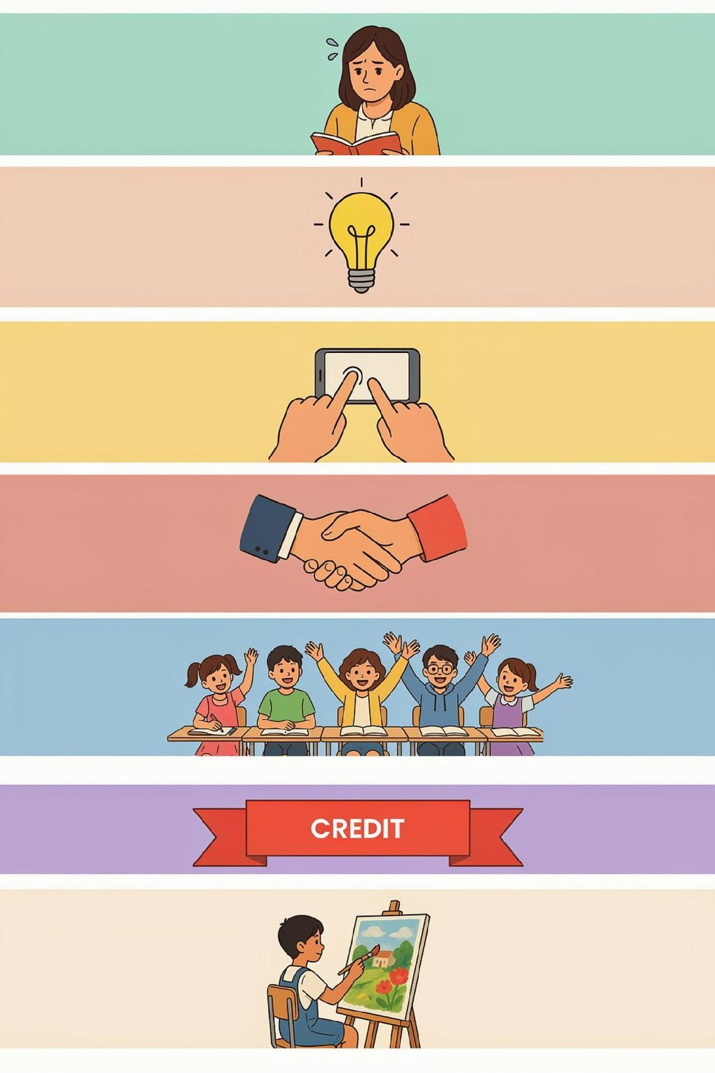
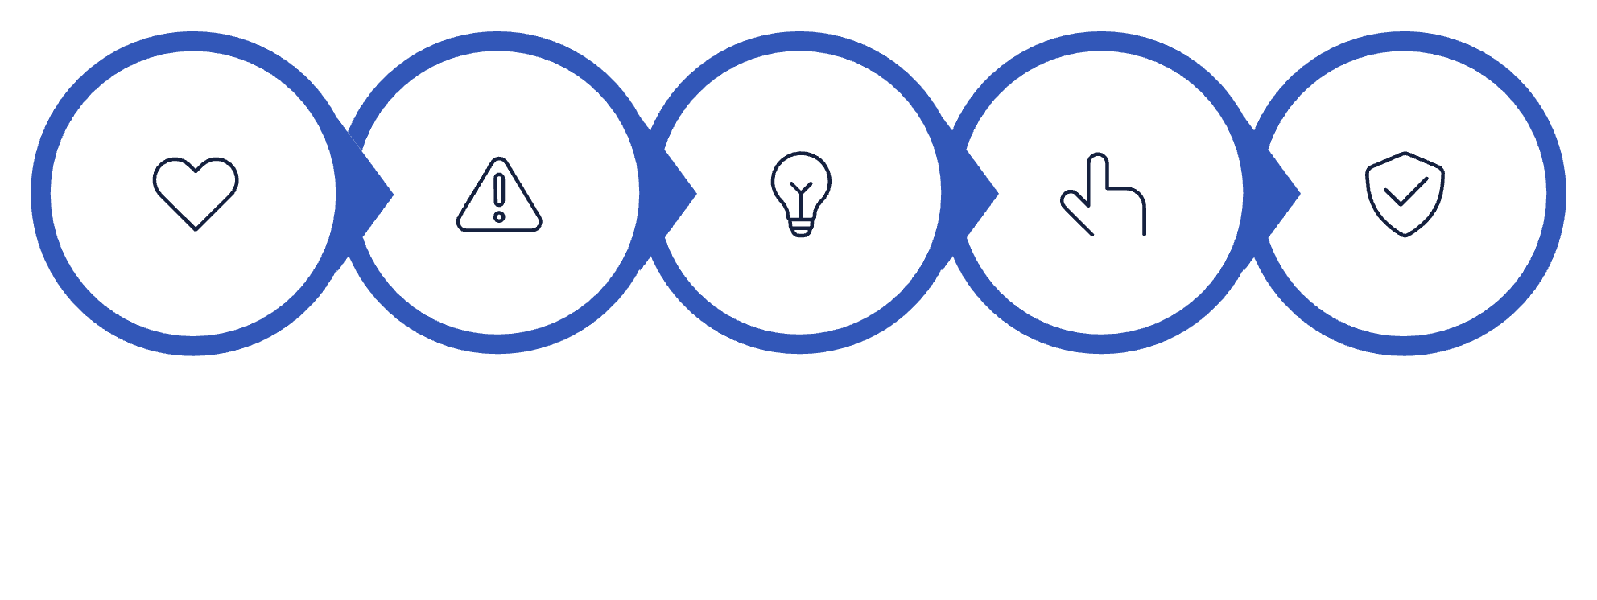
⏱ 68 – 70분
P71 · 실습 ⑤ 나만의 한 끗 + 소개 페이지 /about
1) 과목을 중학 사회로 바꾸고, 사회 샘플 1개를 samples.json 에 추가해 줘. (한 끗)
2) /about 페이지를 스크롤 스토리로 만들어 줘:
공감 → 문제 → 해결 → 사용법 3단계 → 약속 → 결과.
맨 아래에 "DeepQ 를 따라 만든 학습용 클론입니다" 와 원본 주소를 출처로 적어 줘.
공감
문제
해결
사용법
약속
원본 3개 앱 모두 /about이 있어요. 기획을 이야기로 보여 주는 페이지입니다. 소개 페이지는 0단계 캔버스의 문제 · 페르소나 · 한 줄 정의를 그대로 이야기로 바꾼 것입니다. 출처 표기가 클론 코딩의 예의입니다.

Slide 64

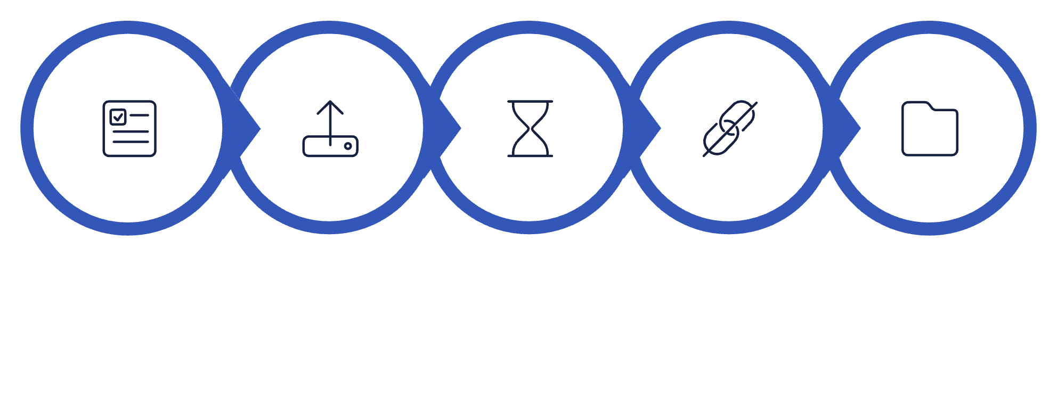

⏱ 70 – 72분
P72 · 실습 ⑥ Publish — 가게 문을 연다 🎊
마지막 확인
Publish
1~2분 대기
주소 확인
새 탭 열기
다시 고치고 Publish 하면 → 같은 주소에 새 모습 (리모델링 후 재개점)
⏱ 72분, 모든 팀이 주소를 가졌는지 확인합니다. 이 순간이 오늘의 첫 번째 하이라이트입니다! 🎉

Slide 65
P73 · ✅ MVP 완성 점검표 — "가장 작은 진짜"가 됐나?
☐ 클론 목표 한 줄의 흐름이 처음부터 끝까지 된다
🔁 상태
☐ 화면은 repo.ts · engine.ts 만 부른다
🚪 문 두 개
☐ 샘플 3개로 빈 화면 없이 시작한다
💾 시드
☐ 매칭 안 되는 입력에도 default가 나온다
🧠 엔진
☐ 새로고침해도 기록이 남는다
🗄 localStorage
☐ 학습용 클론 고지 · 출처 · 개인정보 없음
🖥 UI
☐ 친구 휴대폰에서 주소가 열린다
🚀 배포
7개 중 5개 이상 = MVP 통과 🎉 0단계 MVP 정의(P09)로 돌아가 확인합니다. 핵심 흐름 하나가 끝까지 되면 MVP입니다.

Slide 66
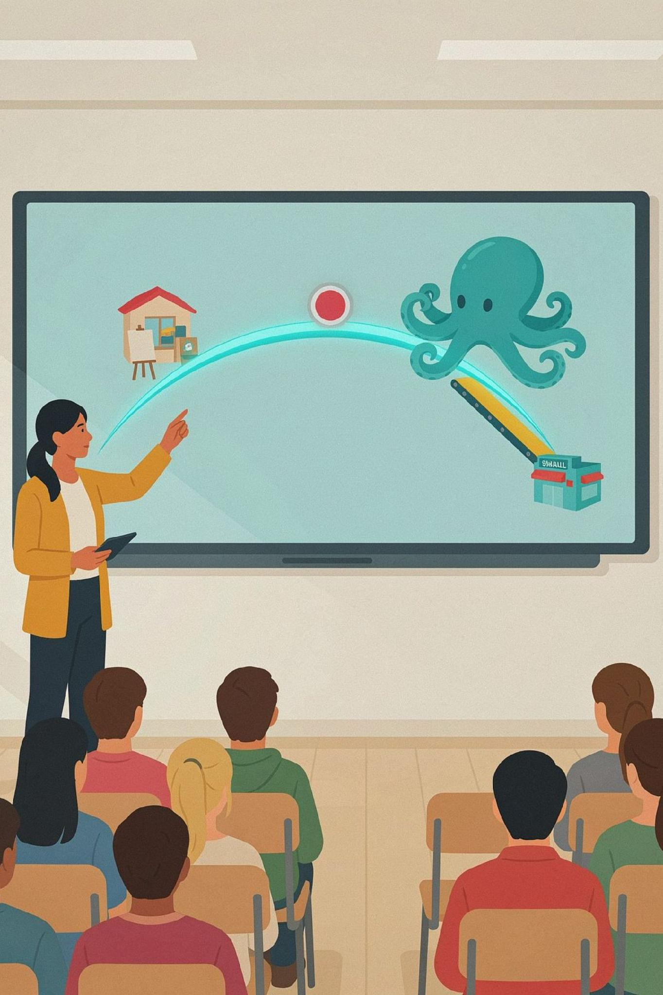
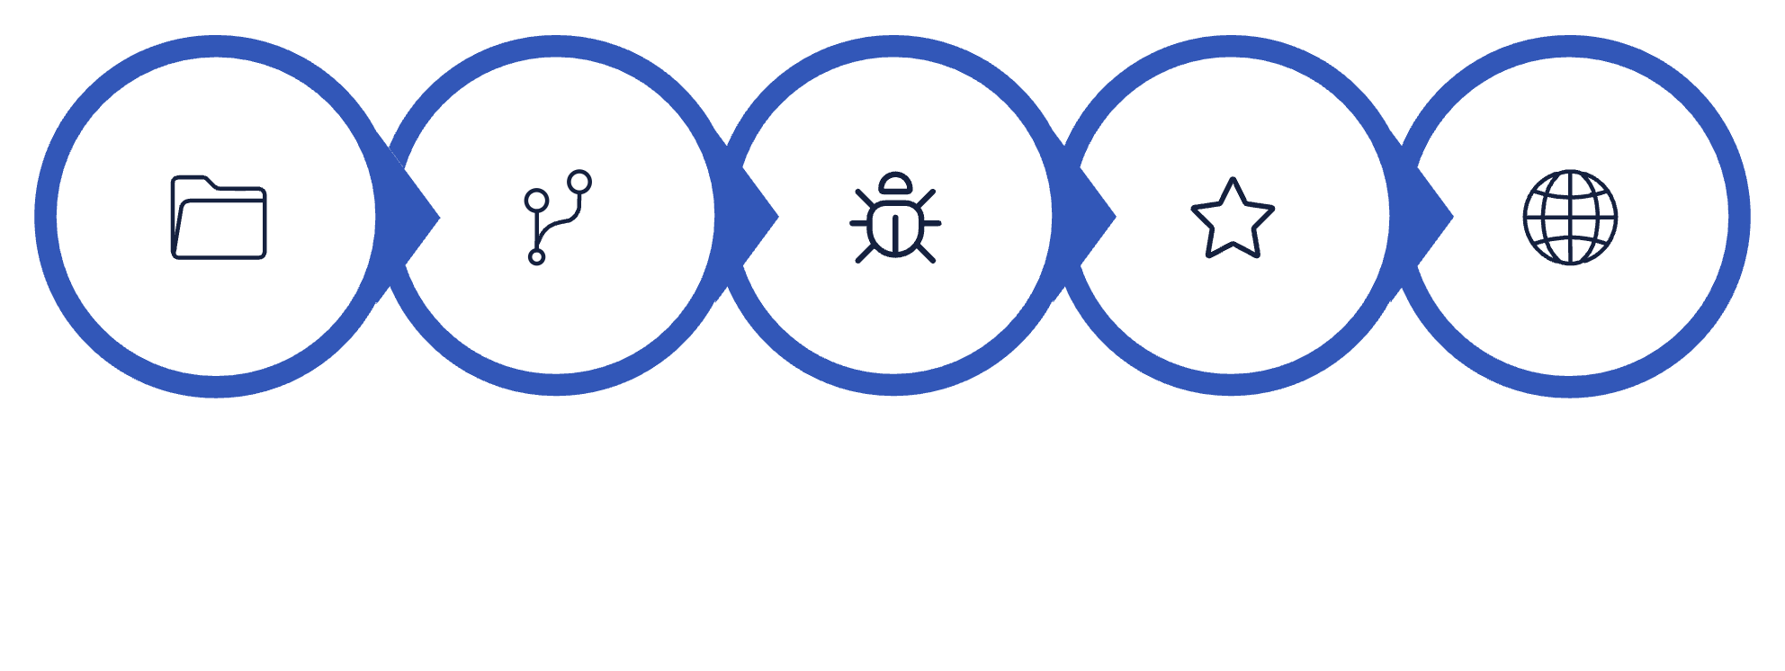
⏱ 72 – 74분 · 강사 시연
P74 · 🔁 시연 ① v0 → GitHub 연결 (강사)
v0 프로젝트
Git 연결
mini-deepq 저장소
Vercel Import
Production
이전 방식
이후 방식 (자동화)
🎨 v0 → 🎊 Publish → 🏪
버튼을 직접 눌러야 배포
🐙 GitHub main → 🤖 Vercel이 자동으로 → 🏪
git push 만 하면 끝
저장소와 Vercel Import는 수업 전에 미리 해 두고, 시연에서는 화면을 보여 주며 흐름만 설명하면 2분이면 충분합니다.

Slide 67
⏱ 74 – 76분 · 강사 시연
P75 · 🔁 시연 ② 코딩 에이전트로 개선 1건 (강사)
git switch -c feature/minlength #

Slide 68
⏱ 76 – 78분 · 강사 시연
P76 · 🔁 시연 ③ push → CI 검사 → Preview 주소
git push -u origin feature/minlength
push
PR 열기
GitHub Actions
Vercel Preview
🔀 PR 화면에서 보이는 것
PR: minlength 규칙 추가
✅ CI / check — 통과
🧪 Vercel — Preview 준비 완료 🔗
학생들이 직접 Preview QR을 찍어 보게 하면 "손님 가게는 그대로인데 미리보기 가게만 바뀐" 것을 체감합니다.

Slide 69
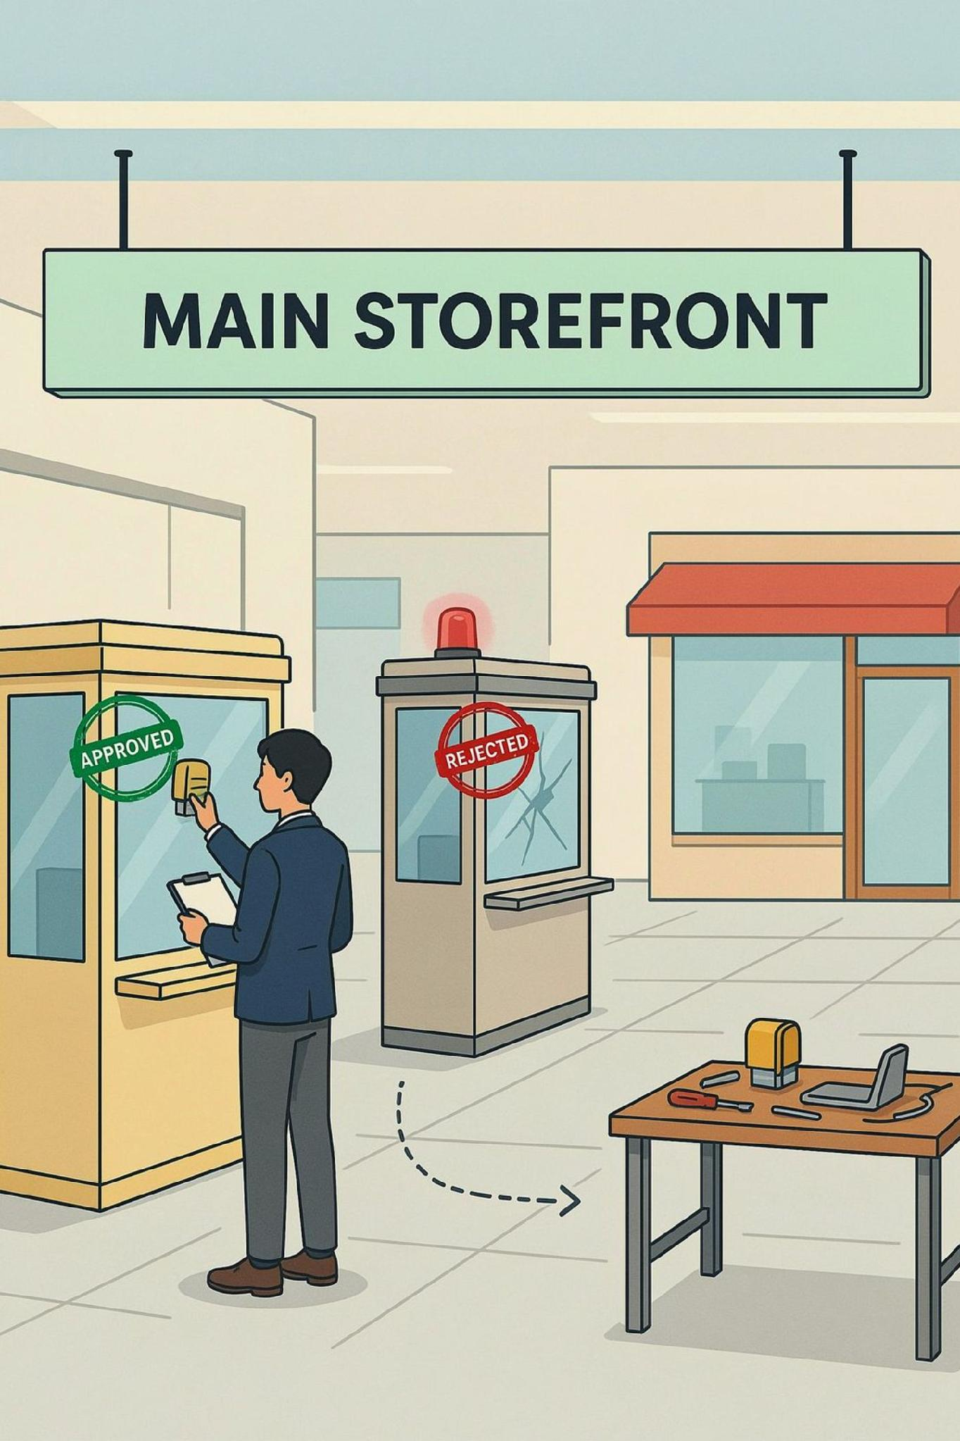
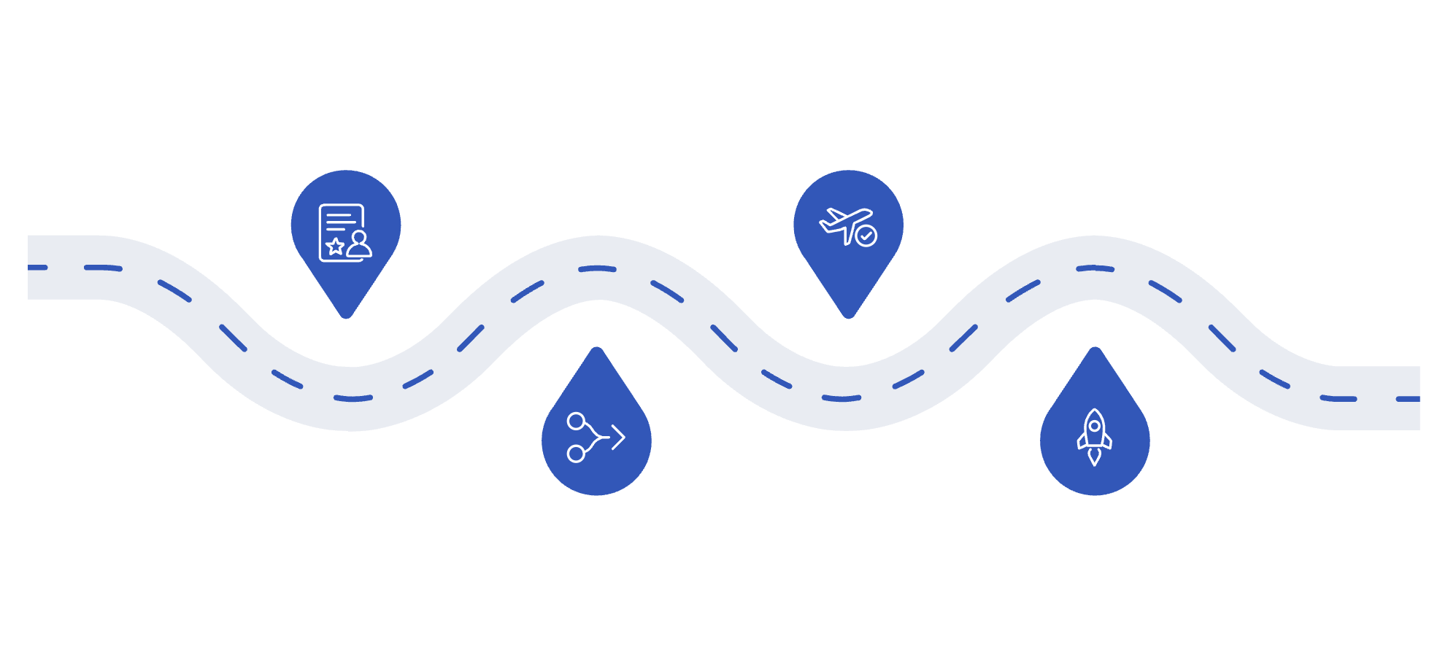

⏱ 78 – 80분 · 강사 시연
P77 · 🔁 시연 ④ 리뷰 → Merge → Production 자동 갱신
팀 리뷰
CI 통과
Preview에서 동료가 확인
빌드·테스트가 성공해야 함
Merge
자동 배포
변경 사항을 main에 병합
Production으로 자동 배포
❌ CI가 빨간 X라면?
✅ 초록 체크라면?
Merge 하지 않는다 → 에이전트에게 에러 붙여넣고 수정 → 다시 push
손님 가게는 그대로 안전
Merge → 본 가게 자동 갱신
손님은 새 기능을 바로 사용
⏱ 80분 지점입니다. 1단계 P56의 9칸 여행을 실제로 한 바퀴 돌았습니다.

Slide 70












P78 · 오늘 연결된 전체 파이프라인 — 지도가 현실이 됐다
📋 캔버스
🎨 v0 클론
0단계 P28
2단계 ①~⑤
✅ CI · 🏪 Production
🎊 Publish
시연 ③④
⑥
🤖 에이전트
🐙 GitHub
시연 ②
시연 ①
P35의 지도와 똑같은 그림. 이제 각 칸을 직접 봤어요. 25분 지점에 본 지도를 다시 띄우고 "이제 이 칸들을 다 지나왔다"고 말해 주세요.

Slide 71

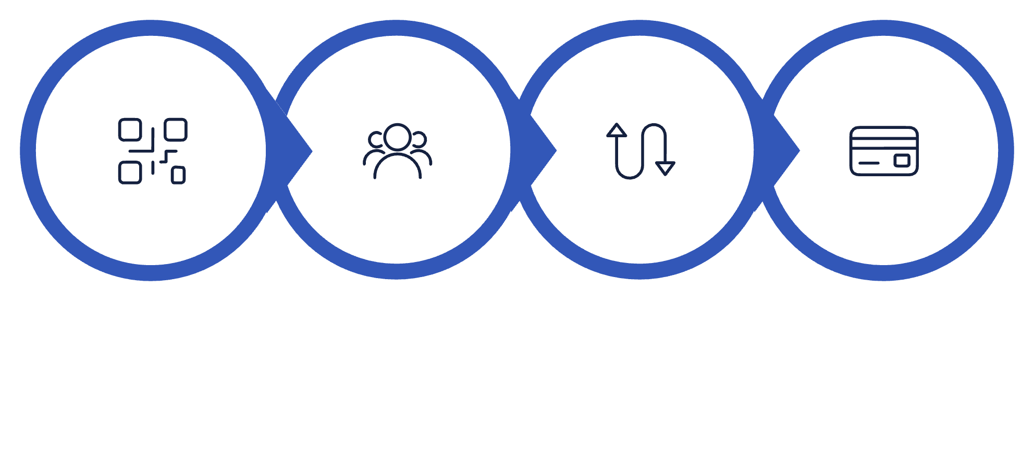
⏱ 80 – 84분
P79 · 🟢 MVP 갤러리 — 같은 원본, 다른 클론
팀 QR 설치
같은 클론 방문
다른 클론 방문
방문자 카드
👍 잘 된 것
🤔 다르거나 헷갈린 것
원본처럼 잘 된 것 1개
원본과 다르거나 헷갈린 것 1개
✨ 한 끗 · 다음에
이 팀의 한 끗 · 다음에 있으면 좋을 것 1개
같은 원본을 클론한 팀끼리 비교하면 "같은 기획, 다른 결과"가 보여 토론 거리가 풍부해집니다.

Slide 72
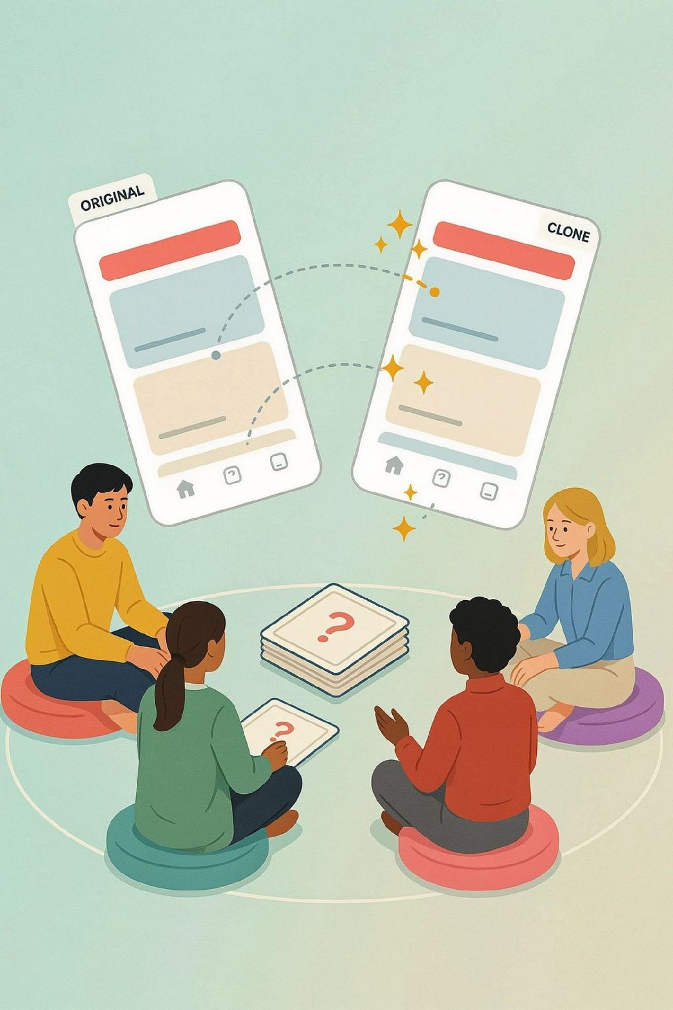





⏱ 84 – 86분
P80 · 토론 ① 기획 — 원본과 무엇이 같고, 무엇이 달랐나?
핵심 경험
"원본의 핵심 경험을 우리 클론도 주나?"
→ 🟡 0단계 한 줄 정의
뺀 기능
"MVP에서 뺀 기능 중 가장 아쉬운 건?"
→ 🟡 0단계 Must / Later
한 끗
"한 끗이 사용자에게 의미가 있었나?"
→ 🟡 0단계 한 끗
기획 의도
"역기획하면서 강사의 기획 의도를 하나 찾았다면?"
→ 🟡 0단계 기획 8단계
팀당 한 질문만 골라 30초씩 말하게 합니다. 정답보다 "왜"를 말하는 게 목표입니다.

Slide 73
⏱ 86 – 87분
P81 · 토론 ② 구조 — 진짜 서비스가 되려면 어디를 바꿀까?
❓ AI 답을 진짜 AI로 바꾸려면?
❓ 친구 폰에도 내 기록이 보이려면?
❓ 화면 코드는 몇 줄 바뀌나?
🧠 engine.ts 뒤만 → /api/respond → Claude API · 🔒 키는 서버
0줄 (문 두 개 원칙)
🚪 repo.ts 뒤만 → DB API (Django · Supabase)
 | 오늘 (PHASE 1) | 다음 (PHASE 2) | 바꾸는 곳
엔진 | 키워드 규칙 채점 | LLM 채점 | ENGINE=llm
저장소 | localStorage | DB + 로그인 | DATA_SOURCE=api
데이터 | JSON 직접 수정 | 관리자 페이지 | models.py · admin.py

Slide 74

⏱ 87 – 88분
P82 · 토론 ③ 책임 — "돌아간다"와 "믿고 쓴다"는 다르다
⛵ 오늘의 클론 (종이배)
🚢 진짜 서비스 (여객선)
우리 팀 · 친구만 써 봄
규칙 기반 · 정직하게 고지
개인정보 없음
마음 앱이면 안전 검사
낯선 사람이 씀
AI가 틀릴 수 있음 → 사람 확인 장치
개인정보 · 비밀 키 보호
안전 검사 + 전문가 검토
❓ 우리 클론이 누군가에게 해를 줄 수 있는 지점은?
❓ CI가 초록이면 안전한가? → 아니요, 사람이 눌러 보고 판단
자동 검사와 AI가 아무리 좋아도 마지막 판단은 사람의 몫입니다. 바이브 코딩의 지휘자가 지는 책임입니다.

Slide 75
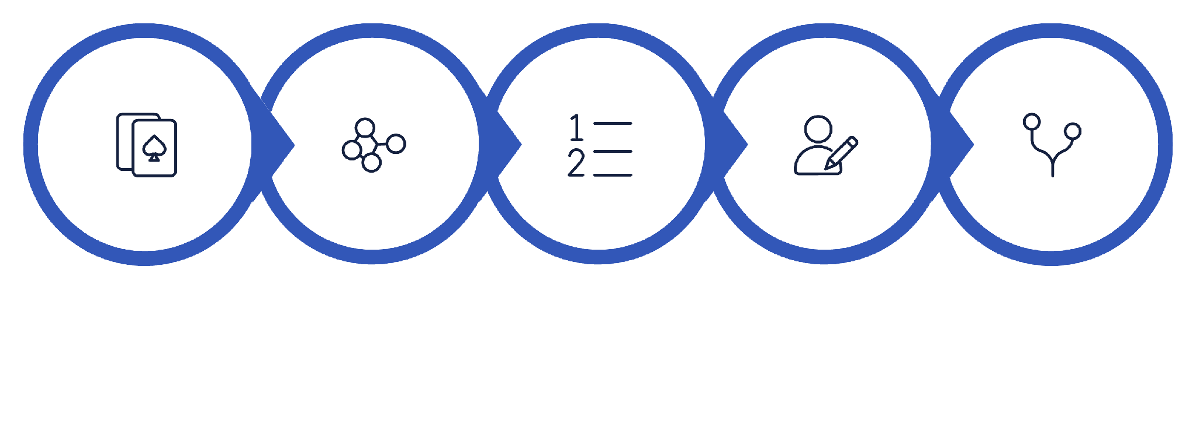
⏱ 88 – 89분
P83 · 피드백 → 백로그 → 다음 PR
손님 카드 모으기
첫 브랜치·첫 PR
의견 묶기
다음 버전 3개
주문 문장으로
순위 | 다음 버전 백로그 | 고칠 레이어 | 주문 / 요청 문장
1 |  |  | "○○할 때 △△가 돼. □□로 고쳐 줘."
2
3
오늘의 마지막 결과물이 다음 시간의 첫 바통입니다. 루프는 끝나지 않고 다시 시작합니다.

Slide 76
P84 · 앞으로의 지도 — 클론 MVP에서 내 서비스까지
🧬 오늘
1
클론 MVP (PHASE 1)
📍 현재 위치
2
🔁 다음
피드백 2~3바퀴
(PR · Preview)
✨ 내 아이디어
3
같은 구조 · 다른 기획
캔버스만 새로 쓰기
4
🗄 PHASE 2
DB · 로그인 · 관리자
🤖 AI 연결
5
서버에서 Claude API
🔒 키 보호
6
📱 앱
같은 데이터 · 다른 화면
클론으로 배운 구조와 파이프라인은 그대로 → 바뀌는 건 기획 캔버스뿐
클론 코딩의 진짜 목적은 "내 앱"을 만들 힘을 얻는 것입니다. 오늘 배운 구조에 내 캔버스만 바꿔 끼우면 됩니다.

Slide 77




P85 · 90분 한 장 총정리 — 0 → 1 → 2
🟡 0 기획 · 선택
🔵 1 개발 프로세스
앱 1개 선택 → 역기획 7단계 → 📋 클론 기획 캔버스
바이브 코딩 · 5 레이어 · 문 두 개 · v0 → GitHub → 에이전트 → Vercel → CI/CD → 🧾 마스터 프롬프트 + 파이프라인 지도
🔴 2 실습
🟢 토론
v0 클론 6스텝 → Publish → CI/CD 시연 → 🌐 MVP 주소
기획 · 구조 · 책임 → 🗂 다음 버전 백로그 → 다시 🟡
단계 | 핵심 질문 | 결과물
0 | 무엇을, 왜, 어디까지? | 캔버스
1 | 어떤 구조로, 어떤 길로? | 프롬프트 · 지도
2 | 정말 돌아가고, 믿을 만한가? | MVP · 백로그

Slide 78
P86 · 마무리 — 여러분이 지휘자였어요 🎼
"오늘 여러분은 잘 만든 앱 하나를 거꾸로 기획하고, 말로 지휘해서 똑같이 돌아가는 MVP를 만들고, 올리기만 하면 저절로 검사하고 문을 여는 길까지 봤어요. 잘 설계된 가짜는 스위치 하나로 진짜가 됩니다."
과제 | 내용
1 | MVP 주소를 사용자 5명에게 보내고 손님 카드 받기
2 | 백로그 1번을 고치는 주문 문장으로 써 오기 (다음 시간 첫 PR)
3 (선택) | 같은 구조에 내 아이디어로 캔버스 한 장 새로 쓰기
마지막 문장을 함께 소리 내어 읽고 90분을 마칩니다: "잘 설계된 가짜는 스위치 하나로 진짜가 된다."

